Slide 1
PHP 7.3(PHP 8.0) – 자바스크립트, CSS (폰트), 공통 URL 배포
-> 공통영역 / 배포도구 [2차 개정]
2021. 04. 09
도도(Dodo)
Apache License v2.0
이 문서는 나눔글꼴로 작성되었습니다. 설치하기
Notes:
1

Slide 2
목차
문서 이력
라이선스
[안내사항] 빙하가 녹고 있어요 (2021-04-07)
[Information] The glaciers are melting (2021-04-07)
[작업] 소개 (2021-04-09)
[코드 작성 전 알아야 하는 것] 하드웨어 성능 (2021-04-07)
[컴퓨터 구조] MIPS 구조 (2021-04-07)
[소스코드] PHP 7.3 - 작성도구 (2021-04-07)
[소스코드] PHP 7.3 – 공통 CSS, 자바스크립트 생성(배포)도구 (2021-04-07)

Slide 3
목차
[소스코드] 자바스크립트 (2021-04-07)
[소스코드] PHP 7.3 – 배포 화면 (2021-04-07)
[소스코드] 스타일시트 (CSS) (2021-04-07)
[프로젝트] 구조 (2021-04-07)
[프로젝트] 구조 [2차 고도화] (2021-04-09)
[작업모습] 동작화면 (2021-04-07)
[작업모습] 동작화면 (2021-04-09)
[신규 추가] [소스코드] PHP 7.3 – 공통 URL, 프로토콜, 포트 / 배포 영역 도구 (2021-04-09)
[수정 2차] [소스코드] PHP 7.3 – 공통 CSS, 자바스크립트 생성(배포)도구 / 안내사항 (2021-04-09)
[수정 2차] [소스코드] PHP 7.3 – 공통 CSS, 자바스크립트 생성(배포)도구 / 3가지 시야 (2021-04-09)
[소스코드] PHP 7.3 – 공통 CSS, 자바스크립트 생성(배포)도구 (2021-04-09)

Slide 4
1.1 PHP 7.3(PHP 8.0) – 자바스크립트, CSS (폰트) / 공통영역 배포도구 [2차 개정] (2021-04-09)
4 / 102
1. 문서 이력
2021-04-07 20:51 문서 최초 작성, 도도(Dodo)
2021-04-07 22:16 문서 작성 완료, 도도(Dodo)
2021-04-09 21:41 문서 최초 작성, 도도(Dodo)
2021-04-09 22:58 문서 작성 완료, 도도(Dodo)
Notes:
4

Slide 5
1.1 PHP 7.3(PHP 8.0) – 자바스크립트, CSS (폰트) / 공통영역 배포도구 [2차 개정] (2021-04-09)
5 / 102
2. 라이선스
Copyright 2021. Dodo [리눅스, PHP 7.3(PHP 8.0) – 자바스크립트, CSS (폰트) / 공통영역 배포도구 (2021-04-07)] => Linux, PHP 7.3 (PHP 8.0)-JavaScript, CSS (Font) / Common area distribution tool (2021-04-07)
Licensed under the Apache License, Version 2.0 (the "License"); you may not use this file except in compliance with the License. You may obtain a copy of the License at http://www.apache.org/licenses/LICENSE-2.0 Unless required by applicable law or agreed to in writing, software distributed under the License is distributed on an "AS IS" BASIS, WITHOUT WARRANTIES OR CONDITIONS OF ANY KIND, either express or implied. See the License for the specific language governing permissions and limitations under the License.
Notes:
5

Slide 6
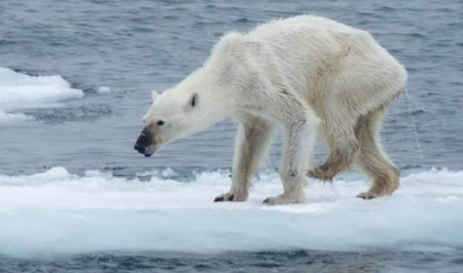
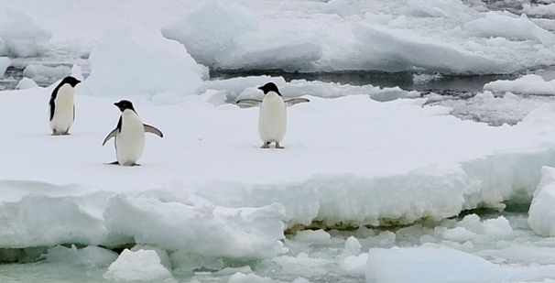
1.1 PHP 7.3(PHP 8.0) – 자바스크립트, CSS (폰트) / 공통영역 배포도구 [2차 개정] (2021-04-09)
6 / 102
3. [안내사항] 빙하가 녹고 있어요 (2021-04-07)
인간의 작은 “욕심”, “욕구”, “욕망”으로 인하여 빙하가 녹고 있다.
The glaciers are melting because of the little “greedy”, “desire” and “desire” of humans.
지구를 지켜주세요.
(jiguleul jikyeojuseyo.) Please protect the Earth.

Slide 7
1.1 PHP 7.3(PHP 8.0) – 자바스크립트, CSS (폰트) / 공통영역 배포도구 [2차 개정] (2021-04-09)
7 / 102
4. [Information] The glaciers are melting (2021-04-07)
The glaciers are melting because of the little “greedy”, “desire” and “desire” of humans.
지구를 지켜주세요.
(jiguleul jikyeojuseyo.) Please protect the Earth.

Slide 8
1.1 PHP 7.3(PHP 8.0) – 자바스크립트, CSS (폰트) / 공통영역 배포도구 [2차 개정] (2021-04-09)
8 / 102
5. [작업] 소개 (2021-04-09)
PHP 7.3에서 컴퓨터에서 자바스크립트, 웹 폰트(CSS, eof, woff 파일)를 공통 영역함수로 호출하여 재사용할 수 있는 방법에 대해서 작성하였다.
* 작업 1차 시작시간(Job 1rd end time): 2021년 4월 7일 오전 8시 20분
* 작업 1차 종료시간(Job 1rd end time): 2021년 4월 7일 오전 11시 40분
* 작업 2차 시작시간(Job 2rd start time) : 2021년 4월 7일 오후 16시 20분
* 작업 2차 종료시간(Job 2rd end time): 2021년 4월 7일 오후 18시 20분
* 작업 3차 시작시간(Job 3rd start time): 2021년 4월 7일 오후 18시 50분
* 작업 3차 종료시간(Job 3rd end time): 2021년 4월 7일 오후 20시 40분
* 유의사항
“오류” 및 “난이도”가 있는 작업이오니 초보자의 작업시간과는 차이가 있을 수 있으니 유의하기 바란다.
숙련의 경우에도 디버깅에서 많은 시간이 소요될 수 있는 작업이다.
대한민국의 서울특별시, 경기도, 대전광역시에 거주하고 있지 않음.
IT 인력이 전부 해당 지역에 있는 것으로 오해할 수 있어서 명시하였음.
* Note
Please note that this is a task with “error” and “difficulty”, so it may be different from the work time of beginners.
This is a task that can take a lot of time in debugging even for experienced users.
Not residing in Seoul, Gyeonggi, or Daejeon in Korea.
It is specified because it can be misunderstood that all IT personnel are in the region.

Slide 9
1.1 PHP 7.3(PHP 8.0) – 자바스크립트, CSS (폰트) / 공통영역 배포도구 [2차 개정] (2021-04-09)
9 / 102
5. [작업] 소개 (2021-04-09)
2021년 4월 9일 작업이다.
* 작업 4차 시작시간(Job 4rd end time): 2021년 4월 9일 오전 8시 20분
* 작업 4차 종료시간(Job 4rd end time): 2021년 4월 9일 오전 11시 50분
* 작업 5차 시작시간(Job 5rd start time) : 2021년 4월 9일 오후 15시 20분
* 작업 5차 종료시간(Job 5rd end time): 2021년 4월 9일 오후 18시 10분
* 작업 6차 시작시간(Job 6rd start time): 2021년 4월 9일 오후 18시 50분
* 작업 6차 종료시간(Job 6rd end time): 2021년 4월 9일 오후 22시 40분
* 유의사항
“오류” 및 “난이도”가 있는 작업이오니 초보자의 작업시간과는 차이가 있을 수 있으니 유의하기 바란다.
숙련의 경우에도 디버깅에서 많은 시간이 소요될 수 있는 작업이다.
대한민국의 서울특별시, 경기도, 대전광역시에 거주하고 있지 않음.
IT 인력이 전부 해당 지역에 있는 것으로 오해할 수 있어서 명시하였음.
* Note
Please note that this is a task with “error” and “difficulty”, so it may be different from the work time of beginners.
This is a task that can take a lot of time in debugging even for experienced users.
Not residing in Seoul, Gyeonggi, or Daejeon in Korea.
It is specified because it can be misunderstood that all IT personnel are in the region.

Slide 10
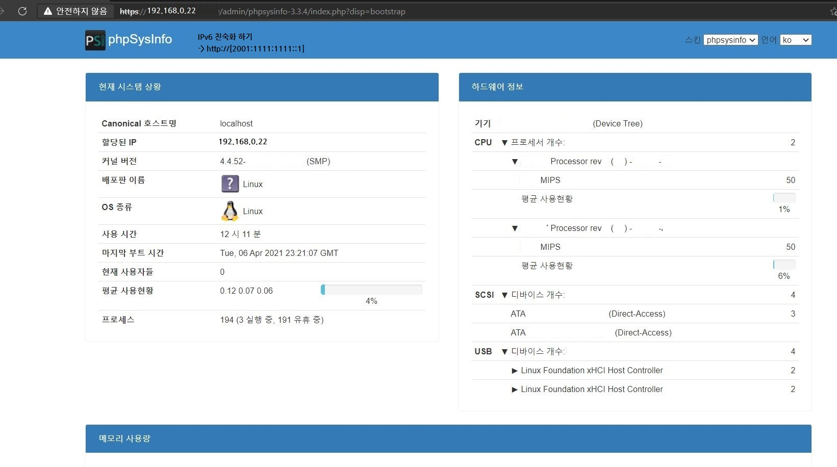
1.1 PHP 7.3(PHP 8.0) – 자바스크립트, CSS (폰트) / 공통영역 배포도구 [2차 개정] (2021-04-09)
10 / 102
6. [코드 작성 전 알아야 하는 것] 하드웨어 성능 (2021-04-07)
코드를 작성하기 전에 앞서 어떠한 컴퓨터 환경에서 개발을 하고 있는지 이해하면 도움이 될 것으로 보인다.
* MIPS(Microprocessor without Interlocked Pipeline Stages) 밉스
(마이크로프로세서 위아웃 인터락트 파이프라인 스태이지스) / / CPU 종류 중 하나
* 초 당 백만 연산(Million Instructions Per Second)
[밀리언 인스트럭션스 퍼 세컨드]
여기에서 소개하고 있는 MIPS는 초 당 백만 연산에 관한 것이다.

Slide 11
1.1 PHP 7.3(PHP 8.0) – 자바스크립트, CSS (폰트) / 공통영역 배포도구 [2차 개정] (2021-04-09)
11 / 102
6. [코드 작성 전 알아야 하는 것] 하드웨어 성능 (2021-04-07)
자고 있다가 눈에 안 보이는 사이의 속도보다도 훨씬 빠른 것이다.
컴퓨터의 속도
(안 보임)
Computer speed
(Not visible)
자다가 눈을 떴다?
Did you open your eyes while sleeping?

Slide 12
1.1 PHP 7.3(PHP 8.0) – 자바스크립트, CSS (폰트) / 공통영역 배포도구 [2차 개정] (2021-04-09)
12 / 102
7. [컴퓨터 구조] MIPS 구조 (2021-04-07)
컴퓨터 구조에서 MIPS 구조를 해독한 것이다. 흐름을 쭉 타고 지나가보면, 굉장히 복잡한 구조로 되어있다는 것을 알 수 있다.
Instruction Decode
Register Fetch
(인스트럭션 디코드
레지스터 패치)
Execute
Address Calc
(익스큐트
어드레스 칼크)
Memory
Access
(메모리 엑서스)
Instruction Fetch
(인스트럭션 패치)
Write Back
(라이트 백)
IF
ID
EX
MEM
WB
Next PC
IF
/
ID
Next SEQ PC
IF
/
EX
Next SEQ PC
EX
/
MEM
MEM
/
WB
Adder
RS1
Branch
taken
MUX
Register
File
RS2
Zero?
PC
Memory
IR
MUX
MUX
Sign
Extend
ALU
Imm
Memory
MUX

Slide 13
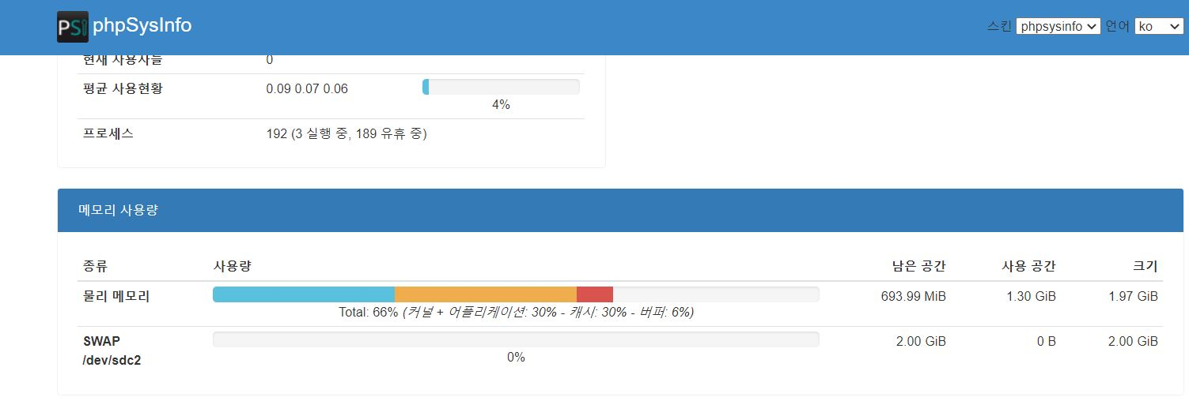
1.1 PHP 7.3(PHP 8.0) – 자바스크립트, CSS (폰트) / 공통영역 배포도구 [2차 개정] (2021-04-09)
13 / 102
7. [컴퓨터 구조] MIPS 구조 (2021-04-07)
메모리 어드레스 등의 주소는 컴퓨터 메모리에도 경유를 하고 있다.
=> CPU는 메모리와 메인보드, 저장장치, 그래픽카드의 접근 속도에 있어서 속도 차이와 용량 크기에서 급격하게 있음.
프로그램 카운터 PC(Program Counter)는 정확한 의미는 다음 주소를 안내해주는 역할을 수행한다.
C언어에서 i++, 증감연산을 사용하는 것과 표현으로는 흡사하다.

Slide 14
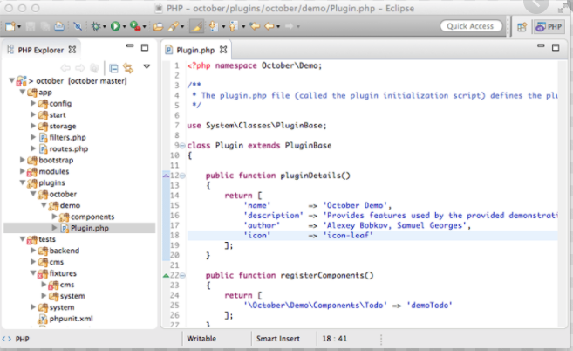
1.1 PHP 7.3(PHP 8.0) – 자바스크립트, CSS (폰트) / 공통영역 배포도구 [2차 개정] (2021-04-09)
14 / 102
8. [소스코드] PHP 7.3 – 작성도구 (2021-04-07)
에디터는 따로 사용하지 않았고, 메모장(Notepad)라고 불리는 것으로 타이핑만 하였다.
에디터 켜서 작성해도 무방하다. (눈에 보이는 형태의 “디버그”나 “코드 자동 완성” 등 생각해보고 싶다면,에디터도 추천한다)
그림1) 이클립스로 작성한 PHP개발

Slide 15
1.1 PHP 7.3(PHP 8.0) – 자바스크립트, CSS (폰트) / 공통영역 배포도구 [2차 개정] (2021-04-09)
15 / 102
9. [소스코드] PHP 7.3 – 공통 CSS, 자바스크립트 생성(배포)도구 (2021-04-07)
createAccess.php
<?php
/*
주제명: 공통 CSS, 자바스크립트 생성도구
작성일자(Create date): 2021-04-07
파일명(Filename): createAccess.php
작성자(Author): 도도(Dodo)
비고(Description):
1. 처음 작성, 도도(Dodo), 2021-04-07
*/
?>
<?php
$usrPath = "common" ;
?>
<?php
$realDir = $_SERVER['CONTEXT_DOCUMENT_ROOT'] ;
$realDir = $realDir . $usrPath . "/" ;
include_once $realDir . "application/deliveryScript.php" ;
include_once $realDir . "application/deliveryFont.php" ;
$msg = ""; // 메시지 출력
$dFont = new DeliveryFont() ; // 폰트 생성
$dScript = new DeliveryScript() ; // 스크립트 생성
$usrFont = $_GET['font'] ;
$usrJs = $_GET['js'] ;
$usrJsMode = $_GET['mode'] ;
$usrVersion = $_GET['ver'] ;
// 폰트 여부
if ( strlen ( $usrFont ) != 0 &&
strlen ($usrJs ) === 0) {
$dFont -> getCSSFont( $usrFont ) ;
} // end of if
// 자바스크립트 여부
if ( strlen ( $usrJs ) != 0 &&
strlen ( $usrFont ) === 0 ) {
// 사용자 모드
if ( strlen ( $usrJsMode ) === 0 ) {
$usrJsMode = 1;
}
// 사용자 버전
if ( strlen ( $usrVersion ) === 0 ) {
$usrVersion = "none";
}else{
$usrVersion = (string)$usrVersion;
}
$dScript-> setChooseMode( $usrJsMode );
$dScript-> setUsrVersion( $usrVersion );
$msg = $dScript -> getResult ( $usrJs ) ;
echo $msg ;
} // end of if
?>

Slide 16
1.1 PHP 7.3(PHP 8.0) – 자바스크립트, CSS (폰트) / 공통영역 배포도구 [2차 개정] (2021-04-09)
16 / 102
9. [소스코드] PHP 7.3 – 공통 CSS, 자바스크립트 생성(배포)도구 (2021-04-07)
deliveryFont.php
<?php
/*
주제명: 공통 폰트 생성도구
작성일자(Create date): 2021-04-07
파일명(Filename): deliveryFont.php
*/
class DeliveryFont{
private $debugMode;
private $customFontNickName ;
private $customFolderName ;
private $customFontName ;
public function __construct(){
$this->debugMode = 0 ; // 디버그 모드
$this->customNickName = array (
"nanum"
) ; // 폰트 별명
$this->customFolderName = array (
"nanumgothic"
) ; // 폰트 폴더 경로
$this->customFontName = array (
"NanumGothic"
) ; // 폰트 실제명
}
public function setDebugMode( $mode ) {
$this->debugMode = $mode;
}
public function getCSSFont( $font ){
$selector_font = $font ;
$usrFontFolderName = ""; // 폰트 폴더명
$usrFontFileName = ""; // 폰트 파일명(공통)
// 디버그 모드
$debugMode = 0;
$serverURL = $_SERVER['REQUEST_SCHEME'] . "://";
$serverURL = $serverURL . $_SERVER['SERVER_ADDR'] . ":" . $_SERVER['SERVER_PORT'];
$commonPath = "common";
$commonCSS = "service";
$commonFont = "font";
$fontIndex = $this->getFontFinder( $selector_font ) ;
if ( $fontIndex != -1 ){
$usrFontFolderName = $this->customFolderName [ $fontIndex ] ; // 폰트 폴더명
$usrFontFileName = $this->customFontName [ $fontIndex ] ; // 폰트 파일명(공통)
}
?>

Slide 17
1.1 PHP 7.3(PHP 8.0) – 자바스크립트, CSS (폰트) / 공통영역 배포도구 [2차 개정] (2021-04-09)
17 / 102
9. [소스코드] PHP 7.3 – 공통 CSS, 자바스크립트 생성(배포)도구 (2021-04-07)
deliveryFont.php
<?php
/*
공통(폰트 설정)
*/
// 진하게(Bold)
$usrFont_bold_1 = "-Bold.eot";
$usrFont_bold_2 = "-Bold.eot?#iefix";
$usrFont_bold_3 = "-Bold.woff2";
$usrFont_bold_4 = "-Bold.woff";
$usrFont_bold_5 = "-Bold.ttf";
// 리귤러(보통)(Regular)
$usrFont_regular_1 = "-Regular.eot";
$usrFont_regular_2 = "-Regular.eot?#iefix";
$usrFont_regular_3 = "-Regular.woff2";
$usrFont_regular_4 = "-Regular.woff";
$usrFont_regular_5 = "-Regular.ttf";
// 매우 진하게(ExtraBold)
$usrFont_Extrabold_1 = "-ExtraBold.eot";
$usrFont_Extrabold_2 = "-ExtraBold.eot?#iefix";
$usrFont_Extrabold_3 = "-ExtraBold.woff2";
$usrFont_Extrabold_4 = "-ExtraBold.woff";
$usrFont_Extrabold_5 = "-ExtraBold.ttf";
?>
<?php
$createURL_common = $serverURL . "/" . $commonPath . "/";
$createURL_common = $createURL_common . $commonCSS . "/" . $commonFont;
$createURL_common = $createURL_common . "/" . $usrFontFolderName . "/" . $usrFontFileName;
if ( $debugMode == 1 ) {
echo "공통URL:" . $createURL_common . "<br/>";
}
$createURL_bold_fileName1 = $createURL_common . $usrFont_bold_1;
$createURL_bold_fileName2 = $createURL_common . $usrFont_bold_2;
$createURL_bold_fileName3 = $createURL_common . $usrFont_bold_3;
$createURL_bold_fileName4 = $createURL_common . $usrFont_bold_4;
$createURL_bold_fileName5 = $createURL_common . $usrFont_bold_5;
$createURL_regular_fileName1 = $createURL_common . $usrFont_regular_1;
$createURL_regular_fileName2 = $createURL_common . $usrFont_regular_2;
$createURL_regular_fileName3 = $createURL_common . $usrFont_regular_3;
$createURL_regular_fileName4 = $createURL_common . $usrFont_regular_4;
$createURL_regular_fileName5 = $createURL_common . $usrFont_regular_5;

Slide 18
1.1 PHP 7.3(PHP 8.0) – 자바스크립트, CSS (폰트) / 공통영역 배포도구 [2차 개정] (2021-04-09)
18 / 102
9. [소스코드] PHP 7.3 – 공통 CSS, 자바스크립트 생성(배포)도구 (2021-04-07)
deliveryFont.php
$createURL_extrabold_fileName1 = $createURL_common . $usrFont_Extrabold_1;
$createURL_extrabold_fileName2 = $createURL_common . $usrFont_Extrabold_2;
$createURL_extrabold_fileName3 = $createURL_common . $usrFont_Extrabold_3;
$createURL_extrabold_fileName4 = $createURL_common . $usrFont_Extrabold_4;
$createURL_extrabold_fileName5 = $createURL_common . $usrFont_Extrabold_5;
if ( $debugMode == 1 ) {
echo "NanumFont Bold(1~5) URL" . "<br/>";
echo "NanumFont Bold1:" . $createURL_bold_fileName1 . "<br/>";
echo "NanumFont Bold2:" . $createURL_bold_fileName2 . "<br/>";
echo "NanumFont Bold3:" . $createURL_bold_fileName3 . "<br/>";
echo "NanumFont Bold4:" . $createURL_bold_fileName4 . "<br/>";
echo "NanumFont Bold5:" . $createURL_bold_fileName5 . "<br/>";
echo "NanumFont Regular(1~5) URL" . "<br/>";
echo "NanumFont Regular1:" . $createURL_regular_fileName1 . "<br/>";
echo "NanumFont Regular2:" . $createURL_regular_fileName2 . "<br/>";
echo "NanumFont Regular3:" . $createURL_regular_fileName3 . "<br/>";
echo "NanumFont Regular4:" . $createURL_regular_fileName4 . "<br/>";
echo "NanumFont Regular5:" . $createURL_regular_fileName5 . "<br/>";
echo "NanumFont ExtraBold(1~5) URL" . "<br/>";
echo "NanumFont ExtraBold1:" . $createURL_extrabold_fileName1 . "<br/>";
echo "NanumFont ExtraBold2:" . $createURL_extrabold_fileName2 . "<br/>";
echo "NanumFont ExtraBold3:" . $createURL_extrabold_fileName3 . "<br/>";
echo "NanumFont ExtraBold4:" . $createURL_extrabold_fileName4 . "<br/>";
echo "NanumFont ExtraBold5:" . $createURL_extrabold_fileName5 . "<br/>";
}
?>

Slide 19
1.1 PHP 7.3(PHP 8.0) – 자바스크립트, CSS (폰트) / 공통영역 배포도구 [2차 개정] (2021-04-09)
19 / 102
9. [소스코드] PHP 7.3 – 공통 CSS, 자바스크립트 생성(배포)도구 (2021-04-07)
deliveryFont.php
<?php
if ( $fontIndex != -1 ) {
?>
@font-face {
font-family: 'Nanum Gothic';
font-style: normal;
font-weight: 700;
src: url('<?php echo $createURL_bold_fileName1; ?>');
src: url('<?php echo $createURL_bold_fileName2; ?>') format('embedded-opentype'),
url('<?php echo $createURL_bold_fileName3; ?>') format('woff2'),
url('<?php echo $createURL_bold_fileName4; ?>') format('woff'),
url('<?php echo $createURL_bold_fileName5; ?>') format('truetype');
}
@font-face {
font-family: 'Nanum Gothic';
font-style: normal;
font-weight: 400;
src: url('<?php echo $createURL_regular_fileName1; ?>');
src: url('<?php echo $createURL_regular_fileName2; ?>') format('embedded-opentype'),
url('<?php echo $createURL_regular_fileName3; ?>') format('woff2'),
url('<?php echo $createURL_regular_fileName4; ?>') format('woff'),
url('<?php echo $createURL_regular_fileName5; ?>') format('truetype');
}
@font-face {
font-family: 'Nanum Gothic';
font-style: normal;
font-weight: 800;
src: url('<?php echo $createURL_extrabold_fileName1; ?>');
src: url('<?php echo $createURL_extrabold_fileName2; ?>') format('embedded-opentype'),
url('<?php echo $createURL_extrabold_fileName3; ?>') format('woff2'),
url('<?php echo $createURL_extrabold_fileName4; ?>') format('woff'),
url('<?php echo $createURL_extrabold_fileName5; ?>') format('truetype');
}
<?php
} // end of if
} // end of function

Slide 20
1.1 PHP 7.3(PHP 8.0) – 자바스크립트, CSS (폰트) / 공통영역 배포도구 [2차 개정] (2021-04-09)
20 / 102
9. [소스코드] PHP 7.3 – 공통 CSS, 자바스크립트 생성(배포)도구 (2021-04-07)
deliveryFont.php
public function getFontFinder( $fontName ) {
$customFont = $this->customNickName ;
$status = -1;
$index = 0;
// 폰트 찾기
foreach ( $customFont as $itemName ){
if ( $itemName == $fontName ) {
$status = $index ;
}
$index++;
} // end of foreach
return $status ;
} // end of function
} // end of classes
?>

Slide 21
1.1 PHP 7.3(PHP 8.0) – 자바스크립트, CSS (폰트) / 공통영역 배포도구 [2차 개정] (2021-04-09)
21 / 102
9. [소스코드] PHP 7.3 – 공통 CSS, 자바스크립트 생성(배포)도구 (2021-04-07)
deliveryScript.php
<?php
/*
주제명: 공통 스크립트 경로 생성도구
작성자(Author): 도도(Dodo)
작성일자(Create date): 2021-04-07
파일명(Filename): deliveryScript.php
비고(Description):
1. 신규 작성(New), 도도(Dodo), 2021-04-07.
*/
?>
<?php
class DeliveryScript{
private $debugMode ;
private $usrChoose ;
private $usrVersion ;
private $commonDir ;
private $serviceDir ;
private $javascriptDir ;
private $projectNickName ;
private $projectDir ;
private $projectVersion ;
private $projectExt ;
/*
함수원형(Function prototype): function __construct()
작성일자(Date of issue): 2021-04-07 (수요일 / Wednesday)
기능명세(Functional specification):
1. DeliveryScript 생성자(DeliveryScript constructor), 도도(Dodo), 2021-04-07
*/
public function __construct(){
$this->commonDir = "common" ;
$this->serviceDir = "service" ;
$this->javascriptDir = "js" ;
$this->usrChoose = 1 ;
$this->usrVersion = "none" ;
$this->debugMode = 0 ; // 디버그 모드(Debug mode)

Slide 22
1.1 PHP 7.3(PHP 8.0) – 자바스크립트, CSS (폰트) / 공통영역 배포도구 [2차 개정] (2021-04-09)
22 / 102
9. [소스코드] PHP 7.3 – 공통 CSS, 자바스크립트 생성(배포)도구 (2021-04-07)
deliveryScript.php
$this->projectNickName = array(
"util",
"jquery_min",
"nodejs"
) ; // 프로젝트명(Project name)
$this->projectDir = array(
"util",
"jquery_min",
"nodejs"
) ; // 폴더 경로(Folder path)
$this->projectVersion = array(
"0.1",
"1",
"0"
) ; // 배포판 버전(Distribution version)
$this->projectExt = array(
".js",
".js",
".js"
) ; // 파일 확장자명(File extension)
} // end of function
/*
함수원형(Function prototype): function getChooseMode ( )
작성일자(Date of issue): 2021-04-07 (수요일 / Wednesday)
기능명세(Functional specification):
1. 출력 값 표현, 도도(Dodo), 2021-04-07
*/
public function getChooseMode ( ) {
$choose = $this->usrChoose ;
$result = "";
switch ( $choose ){
case 1:
$result = "absolute";
break ;
case 2:
$result = "relative"; break;

Slide 23
1.1 PHP 7.3(PHP 8.0) – 자바스크립트, CSS (폰트) / 공통영역 배포도구 [2차 개정] (2021-04-09)
23 / 102
9. [소스코드] PHP 7.3 – 공통 CSS, 자바스크립트 생성(배포)도구 (2021-04-07)
deliveryScript.php
case 3:
$result = "view";
break;
default:
$result = "view";
break;
} // end of switch
return $result ;
}
/*
함수원형(Function prototype): function setChooseMode ( $parameter )
작성일자(Date of issue): 2021-04-07 (수요일 / Wednesday)
기능명세(Functional specification):
1. 출력 방법 선택, 도도(Dodo), 2021-04-07
*/
public function setChooseMode ( $choose ) {
$this->usrChoose = $choose ;
}
/*
함수원형(Function prototype): function getUsrVersion ( )
작성일자(Date of issue): 2021-04-07 (수요일 / Wednesday)
기능명세(Functional specification):
1. 사용자 버전 출력(User version output), 도도(Dodo), 2021-04-07
*/
public function getUsrVersion ( ) {
return $this->usrVersion ;
}

Slide 24
1.1 PHP 7.3(PHP 8.0) – 자바스크립트, CSS (폰트) / 공통영역 배포도구 [2차 개정] (2021-04-09)
24 / 102
9. [소스코드] PHP 7.3 – 공통 CSS, 자바스크립트 생성(배포)도구 (2021-04-07)
deliveryScript.php
/*
함수원형(Function prototype): function setUsrVersion ( $parameter )
작성일자(Date of issue): 2021-04-07 (수요일 / Wednesday)
기능명세(Functional specification):
1. 사용자 버전 설정(User version setting), 도도(Dodo), 2021-04-07
*/
public function setUsrVersion ( $usrVersion ) {
$this->usrVersion = $usrVersion ;
}
/*
함수원형(Function prototype): function getResult ( $parameter )
작성일자(Date of issue): 2021-04-07 (수요일 / Wednesday)
기능명세(Functional specification):
1. 출력, 도도(Dodo), 2021-04-07
*/
public function getResult ( $choose ) {
$result = "";
$usrMode = $this->getChooseMode() ;
if ( $usrMode == "absolute" ) {
$result = $this->getScriptPath( $choose ) ;
}
else if ( $usrMode == "relative" ) {
$result = $this->getScriptDeployPath ( $choose ) ;
}
else if ( $usrMode == "view" ) {
$result = $this->getScriptDeploy( $choose ) ;
}
return $result;
}

Slide 25
1.1 PHP 7.3(PHP 8.0) – 자바스크립트, CSS (폰트) / 공통영역 배포도구 [2차 개정] (2021-04-09)
25 / 102
9. [소스코드] PHP 7.3 – 공통 CSS, 자바스크립트 생성(배포)도구 (2021-04-07)
deliveryScript.php
/*
함수원형(Function prototype): function getScriptDeployPath ( $parameter )
작성일자(Date of issue): 2021-04-07 (수요일 / Wednesday)
기능명세(Functional specification):
1. 배포 경로 지정 / 실제 스크립트 파일 경로 가져오기, 도도(Dodo), 2021-04-07
*/
public function getScriptDeployPath( $choose ) {
$serverURL = $_SERVER['REQUEST_SCHEME'] . "://";
$serverURL = $serverURL . $_SERVER['SERVER_ADDR'] . ":" . $_SERVER['SERVER_PORT'];
$realName = $this->getScriptPath ( $choose ) ;
$result = "";
if ( $realName != "" ) {
$realName = $serverURL . "/" . $realName ;
$result = $realName ;
}
return $result ;
} // end of function
/*
함수원형(Function prototype): function getScriptDeploy ( $parameter )
작성일자(Date of issue): 2021-04-07 (수요일 / Wednesday)
기능명세(Functional specification):
1. 배포 경로 지정 / 실제 스크립트 파일 경로 가져오기, 도도(Dodo), 2021-04-07
*/
public function getScriptDeploy( $choose ) {
$realDir = $_SERVER['CONTEXT_DOCUMENT_ROOT'] ;
$realName = $this->getScriptPath ( $choose ) ;
$result = "";
if ( $realName != "" ) {
$realName = $realDir . $realName ;
// 파일 열기
$fp = fopen( $realName, "r") or die( "파일을 열 수 없습니다." );
// $result = "<script>";
// 파일 내용 출력
while( ! feof ( $fp ) ) {
$result = $result . fgets( $fp );
}
// $result = $result . "</script>";

Slide 26
1.1 PHP 7.3(PHP 8.0) – 자바스크립트, CSS (폰트) / 공통영역 배포도구 [2차 개정] (2021-04-09)
26 / 102
9. [소스코드] PHP 7.3 – 공통 CSS, 자바스크립트 생성(배포)도구 (2021-04-07)
deliveryScript.php
// 파일 닫기
fclose( $fp );
}
return $result ;
} // end of function
/*
함수원형(Function prototype): function getScriptPath ( $parameter )
작성일자(Date of issue): 2021-04-07 (수요일 / Wednesday)
기능명세(Functional specification):
1. 실제 스크립트 파일 경로 가져오기, 도도(Dodo), 2021-04-07
*/
public function getScriptPath( $choose ) {
$pjtName = $this->projectName ;
$pjtDir = $this->projectDir ;
$pjtVersion = $this->projectVersion ;
$usrVersion = $this->getUsrVersion ( ) ;
$resultVersion = -1;
$realName = "" ;
$index = $this->getIdentifyScript ( $choose );
if ( $index != -1 ){
if ( $usrVersion != "none" ) {
$resultVersion = $usrVersion ;
}
else{
$resultVersion = $this->projectVersion [ $index ] ;
}

Slide 27
1.1 PHP 7.3(PHP 8.0) – 자바스크립트, CSS (폰트) / 공통영역 배포도구 [2차 개정] (2021-04-09)
27 / 102
9. [소스코드] PHP 7.3 – 공통 CSS, 자바스크립트 생성(배포)도구 (2021-04-07)
deliveryScript.php
$realName = $this->commonDir . "/" . $this->serviceDir ;
$realName = $realName . "/" . $this->javascriptDir ;
$realName = $realName . "/" . $this->projectDir [ $index ] ;
$realName = $realName . "/" . $resultVersion ;
$realName = $realName . "/" . $this->projectNickName [ $index ] ;
$realName = $realName . $this->projectExt [ $index ] ;
}
return $realName ;
} // end of function
/*
함수원형(Function prototype): function getIdentifyScript ( $parameter )
작성일자(Date of issue): 2021-04-07 (수요일 / Wednesday)
기능명세(Functional specification):
1. 스크립트 존재 여부 식별하기(Identifying the existence of a script),
도도(Dodo), 2021-04-07
*/
public function getIdentifyScript( $usrName ) {
$status = -1;
$index = 0;
$projectName = $this->projectNickName;
// 스크립트 종류 출력
foreach ( $projectName as $itemName ) {
if ( $itemName == $usrName ) {
$status = $index ;
} // end of if
$index++;
} // end of foreach
return $status;
} // end of function
} // end of classes
?>

Slide 28
1.1 PHP 7.3(PHP 8.0) – 자바스크립트, CSS (폰트) / 공통영역 배포도구 [2차 개정] (2021-04-09)
28 / 102
10. [소스코드] 자바스크립트 (2021-04-07)
util.js
/*
주제(Subject): 유틸(Util)
파일명(FileName): util.js
작성자(Author): 도도(Dodo)
작성년월일: 2021-04-07
비고(Description):
*/
function copiespaste(targetID) {
var obj = document.getElementById(targetID);
obj.select(); //인풋 컨트롤의 내용 전체 선택
document.execCommand("copy"); //복사
obj.setSelectionRange(0, 0); //커서 위치 초기화
}

Slide 29
1.1 PHP 7.3(PHP 8.0) – 자바스크립트, CSS (폰트) / 공통영역 배포도구 [2차 개정] (2021-04-09)
29 / 102
11. [소스코드] PHP 7.3 – 배포 화면 (2021-04-07)
index.php
<?php
$serverURL = $_SERVER['REQUEST_SCHEME'] . "://";
$serverURL = $serverURL . $_SERVER['SERVER_ADDR'] . ":" . $_SERVER['SERVER_PORT'];
$commonPath = "common";
?>
<html>
<head>
<meta charset="utf-8">
<title>공통 CSS / 자바스크립트 - CDN(Common - CSS / Javascript) Common Delivery Network)</title>
<script src="createAccess.php?js=util"></script>
<style>
@import url('<?php echo $serverURL; ?>/common/createAccess.php?font=nanum');
</style>
<link rel="stylesheet" type="text/css" href="./css/style.css" />
</head>
<body>
<div style="text-align:center; color:#0489B1">
<h3>공통 배포 서비스(Common - Delivery Service)</h3>
</div>
<br/>
<table class="type01">
<thead>
<tr>
<td>
번호
</td>
<td>
구분
</td>
<td>
소스코드
</td>
<td>
버튼
</td>
<td>
비고
</td>
</tr>
</thead>
<tbody>

Slide 30
1.1 PHP 7.3(PHP 8.0) – 자바스크립트, CSS (폰트) / 공통영역 배포도구 [2차 개정] (2021-04-09)
30 / 102
11. [소스코드] PHP 7.3 – 배포 화면 (2021-04-07)
index.php
<tr>
<td>
1
</td>
<td>
CSS/폰트
</td>
<td>
<textarea class="common_textarea" id="common_text_nanum" readonly><style>
@import url('<?php echo $serverURL; ?>/<?php echo $commonPath; ?>/createAccess.php?font=nanum');
</style></textarea>
</td>
<td>
<a href="javascript:copiespaste('common_text_nanum');">복사
</a>
</td>
<td>
</td>
</tr>
<tr>
<td>
2
</td>
<td>
PHP 공통함수
</td>
<td>
<textarea class="common_textarea" id="common_php_nanum" readonly>&lt;?php
$serverURL = $_SERVER['REQUEST_SCHEME'] . "://";
$serverURL = $serverURL . $_SERVER['SERVER_ADDR'] . ":" . $_SERVER['SERVER_PORT'];
$commonPath = "common";
?>
<style>
@import url('&lt;?php echo $serverURL; ?>/<?php echo $commonPath; ?>/createAccess.php?font=nanum');
</style></textarea>
</td>
<td>
<a href="javascript:copiespaste('common_php_nanum');">복사
</a>
</td>

Slide 31
1.1 PHP 7.3(PHP 8.0) – 자바스크립트, CSS (폰트) / 공통영역 배포도구 [2차 개정] (2021-04-09)
31 / 102
11. [소스코드] PHP 7.3 – 배포 화면 (2021-04-07)
index.php
<td>
</td>
</tr>
</tbody>
</table>
<table class="type01">
<tr>
<td>
<div style="text-align:center;font-size:12px;">
Copyright&copy; Dodo(도도)
<br>
해당 사이트는 사용자의 익명을 보장합니다.(The site guarantees the user's anonymity.)
</div>
</td>
</tr>
</table>
</body>
</html>

Slide 32
1.1 PHP 7.3(PHP 8.0) – 자바스크립트, CSS (폰트) / 공통영역 배포도구 [2차 개정] (2021-04-09)
32 / 102
12. [소스코드] 스타일시트 (CSS) (2021-04-07)
style.css
body{
font-family:'Nanum Gothic';
background-color:#fff;
}
table.type01 {
background-color:#fff;
border-collapse: collapse;
line-height: 1.5;
text-align:center;
width:98%;
margin : 20px 10px;
}
table.type01 thead {
padding: 10px;
font-weight: bold;
vertical-align: top;
border: 1px solid #ccc;
}
table.type01 thead td {
padding: 10px;
font-weight: bold;
vertical-align: top;
background-color:#e2e2e2;
border: 1px solid #ccc;
}
table.type01 td {
width:20%;
padding: 10px;
vertical-align: middle;
border: 1px solid #ccc;
}
a:link {
color:#000;
text-decoration: none;
}
a:visited {
color:#000;
text-decoration: none;
}
a:hover {
color:#000;
text-decoration: none:
}
.common_textarea{
width:100%;
height:100px;
border:1px solid #e2e2e2;
}

Slide 33
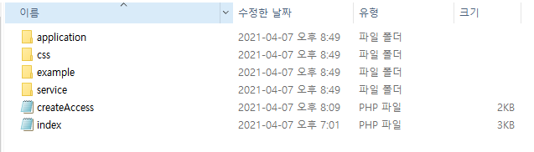

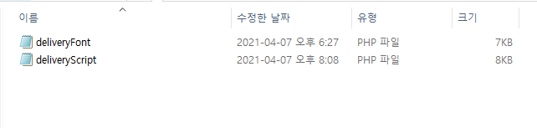
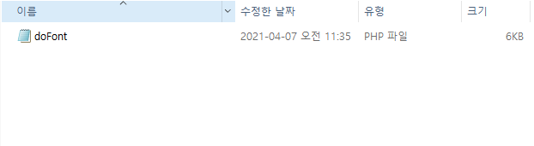
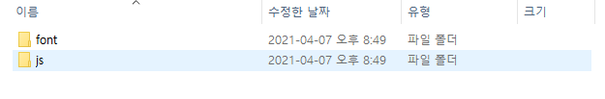

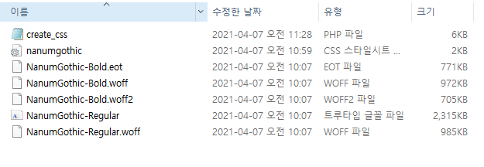
1.1 PHP 7.3(PHP 8.0) – 자바스크립트, CSS (폰트) / 공통영역 배포도구 [2차 개정] (2021-04-09)
33 / 102
13. [프로젝트] 구조 (2021-04-07)
프로젝트 구조이다.
/
/css
/application
/example
/service
/service/font
/service/font/nanumgothic

Slide 34
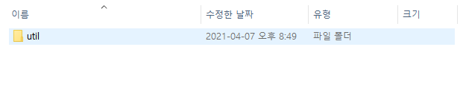
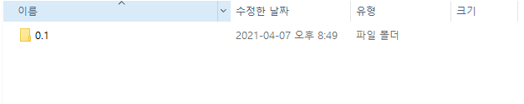
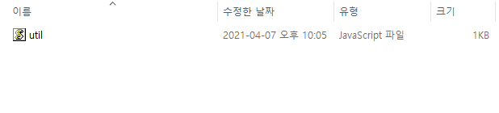
1.1 PHP 7.3(PHP 8.0) – 자바스크립트, CSS (폰트) / 공통영역 배포도구 [2차 개정] (2021-04-09)
34 / 102
13. [프로젝트] 구조 (2021-04-07)
프로젝트 구조이다.
/service/js
/service/js/util
/service/js/util/0.1
태스트 환경
리눅스(Linux)
OSI/Level 7
HTTP, FTP, Telnet, SSH
Web Application Server
Apache Web Server 2.4
개발 언어
PHP 7.3

Slide 35
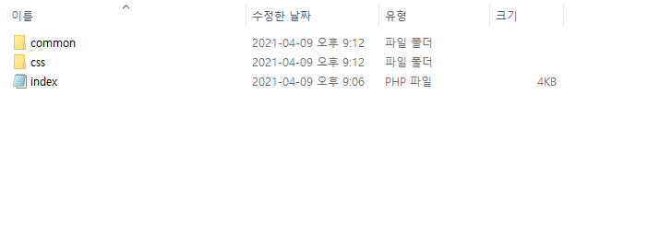
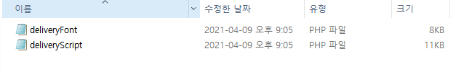
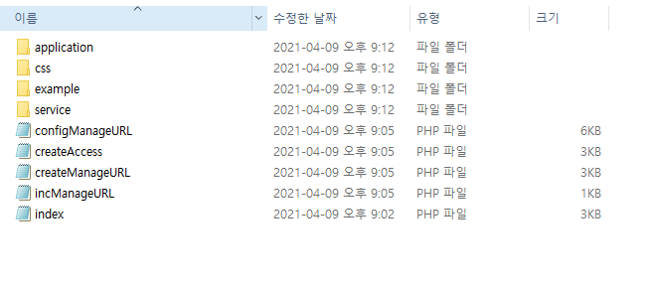

1.1 PHP 7.3(PHP 8.0) – 자바스크립트, CSS (폰트) / 공통영역 배포도구 [2차 개정] (2021-04-09)
35 / 102
14. [프로젝트] 구조 [2차 고도화] (2021-04-09)
2차로 프로젝트를 고도화하였다.
/
/common/application
/common
/common/css

Slide 36

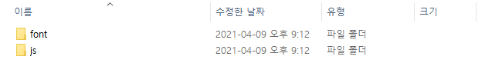
1.1 PHP 7.3(PHP 8.0) – 자바스크립트, CSS (폰트) / 공통영역 배포도구 [2차 개정] (2021-04-09)
36 / 102
14. [프로젝트] 구조 [2차 고도화] (2021-04-09)
2차로 프로젝트를 고도화하였다.
/common/example
/common/service
/common/service/font
/common/service/font/nanumgothic

Slide 37
1.1 PHP 7.3(PHP 8.0) – 자바스크립트, CSS (폰트) / 공통영역 배포도구 [2차 개정] (2021-04-09)
37 / 102
14. [프로젝트] 구조 [2차 고도화] (2021-04-09)
2차로 프로젝트를 고도화하였다.
/common/service/js
/common/service/js/util
/common/service/js/util/0.1

Slide 38
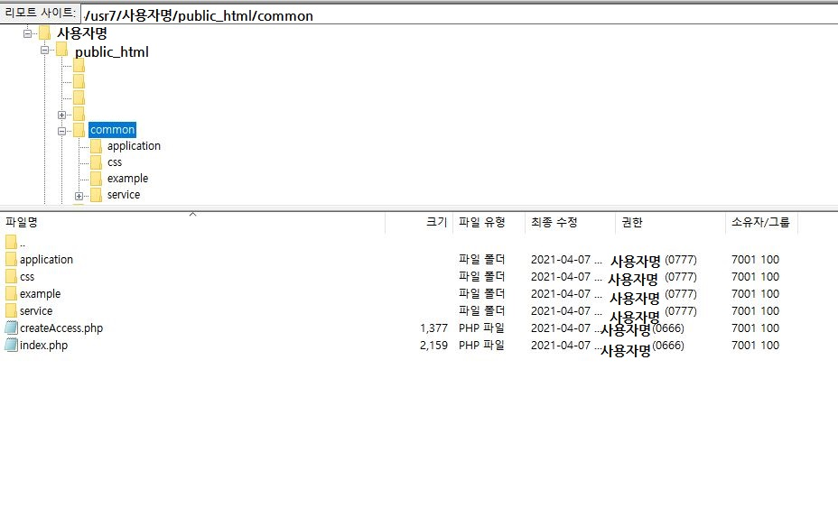
1.1 PHP 7.3(PHP 8.0) – 자바스크립트, CSS (폰트) / 공통영역 배포도구 [2차 개정] (2021-04-09)
38 / 102
15. [작업모습] 동작화면 (2021-04-07)
동작화면이다.

Slide 39
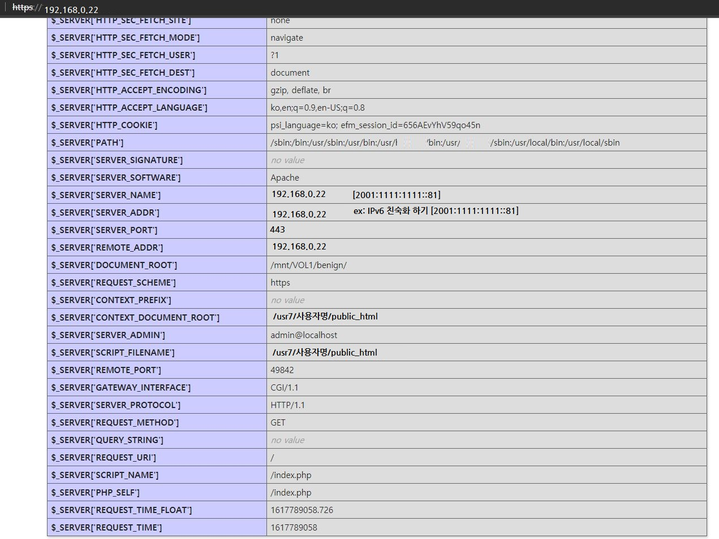
1.1 PHP 7.3(PHP 8.0) – 자바스크립트, CSS (폰트) / 공통영역 배포도구 [2차 개정] (2021-04-09)
39 / 102
15. [작업모습] 동작화면 (2021-04-07)
동작화면이다.

Slide 40
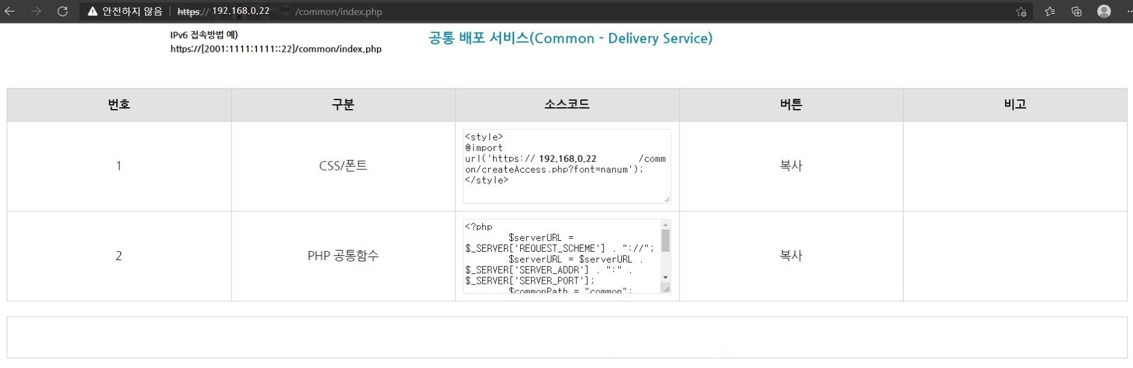
1.1 PHP 7.3(PHP 8.0) – 자바스크립트, CSS (폰트) / 공통영역 배포도구 [2차 개정] (2021-04-09)
40 / 102
15. [작업모습] 동작화면 (2021-04-07)
동작화면이다.

Slide 41
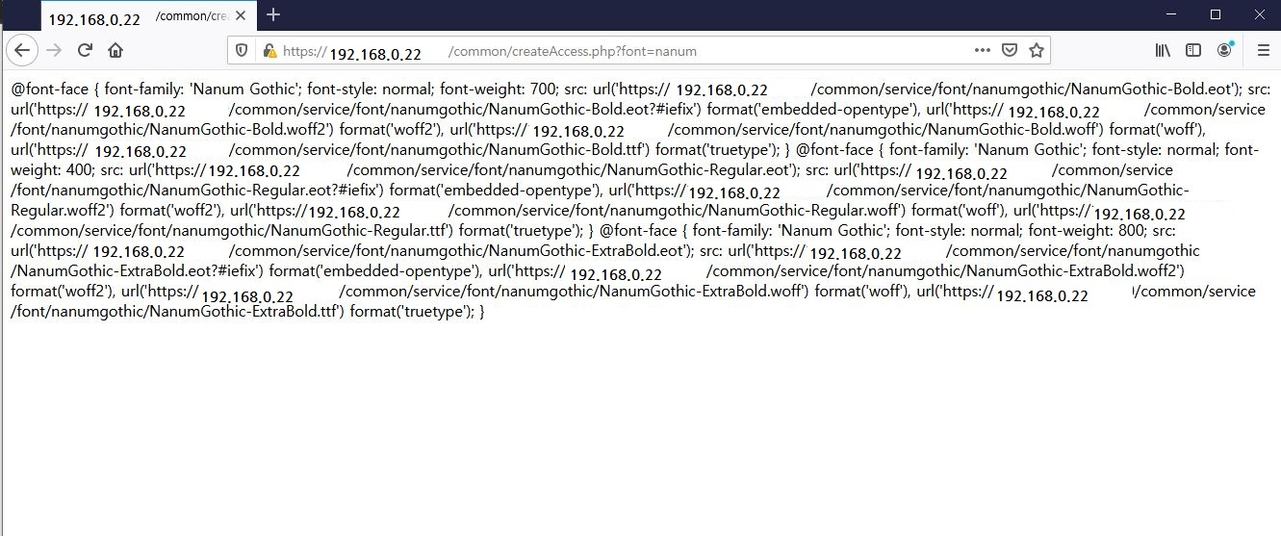
1.1 PHP 7.3(PHP 8.0) – 자바스크립트, CSS (폰트) / 공통영역 배포도구 [2차 개정] (2021-04-09)
41 / 102
15. [작업모습] 동작화면 (2021-04-07)
동작화면이다.

Slide 42
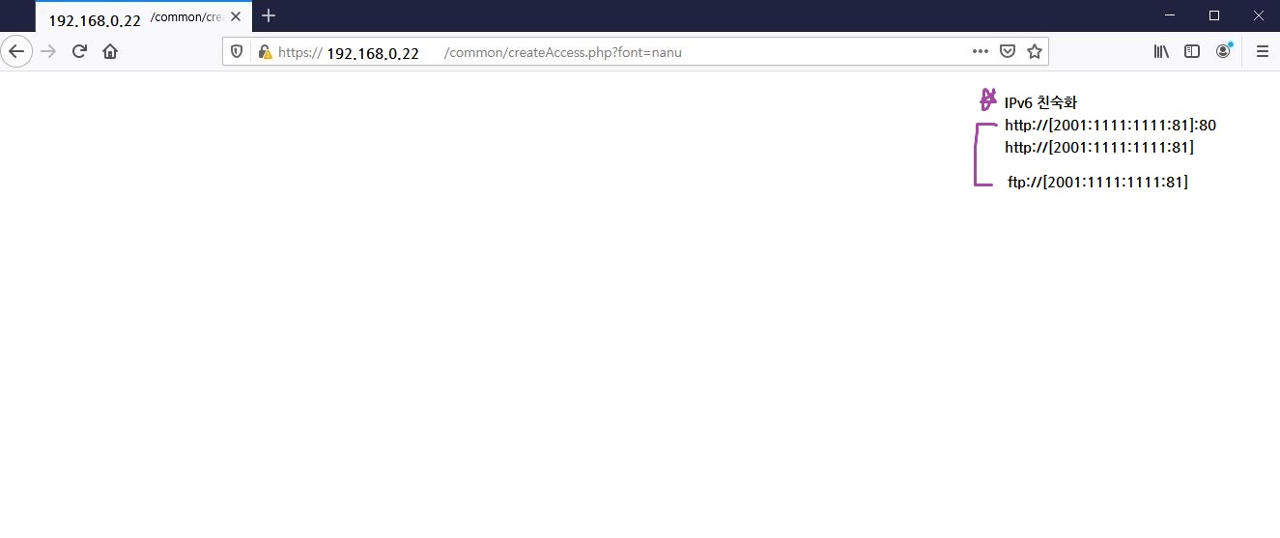
1.1 PHP 7.3(PHP 8.0) – 자바스크립트, CSS (폰트) / 공통영역 배포도구 [2차 개정] (2021-04-09)
42 / 102
15. [작업모습] 동작화면 (2021-04-07)
동작화면이다.

Slide 43
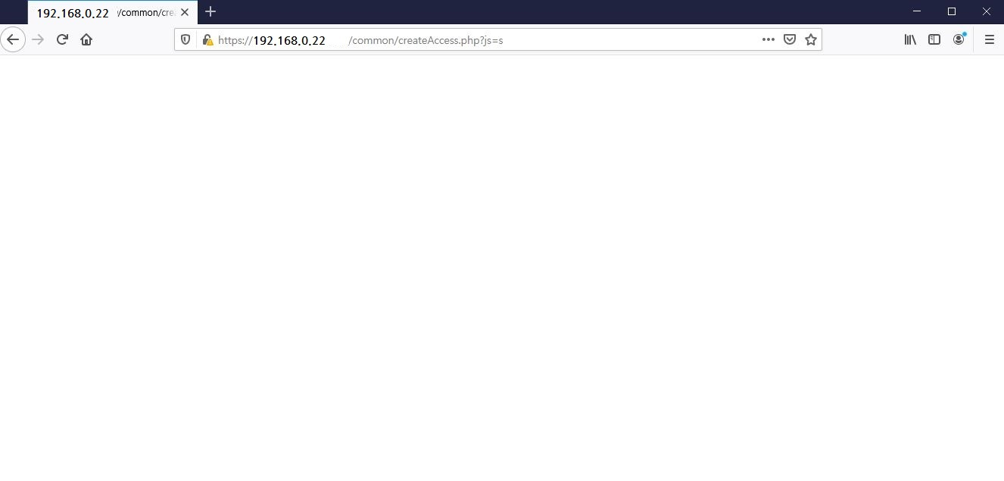
1.1 PHP 7.3(PHP 8.0) – 자바스크립트, CSS (폰트) / 공통영역 배포도구 [2차 개정] (2021-04-09)
43 / 102
15. [작업모습] 동작화면 (2021-04-07)
동작화면이다.

Slide 44

1.1 PHP 7.3(PHP 8.0) – 자바스크립트, CSS (폰트) / 공통영역 배포도구 [2차 개정] (2021-04-09)
44 / 102
15. [작업모습] 동작화면 (2021-04-07)
동작화면이다.

Slide 45
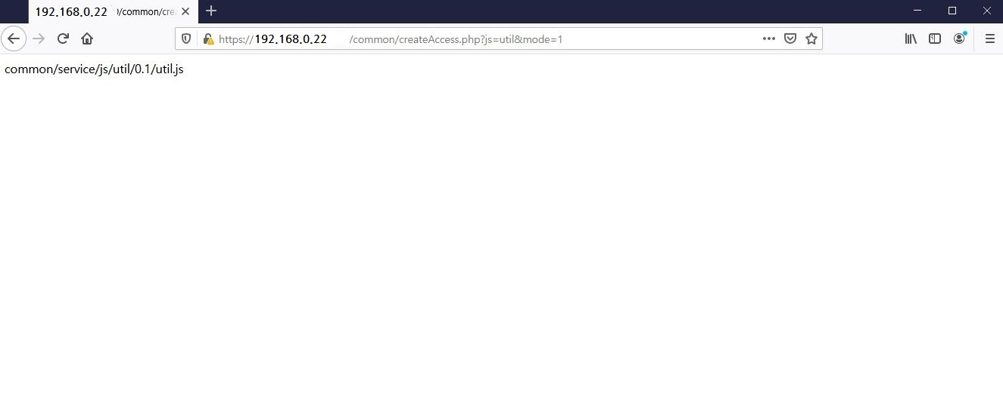
1.1 PHP 7.3(PHP 8.0) – 자바스크립트, CSS (폰트) / 공통영역 배포도구 [2차 개정] (2021-04-09)
45 / 102
15. [작업모습] 동작화면 (2021-04-07)
동작화면이다.

Slide 46
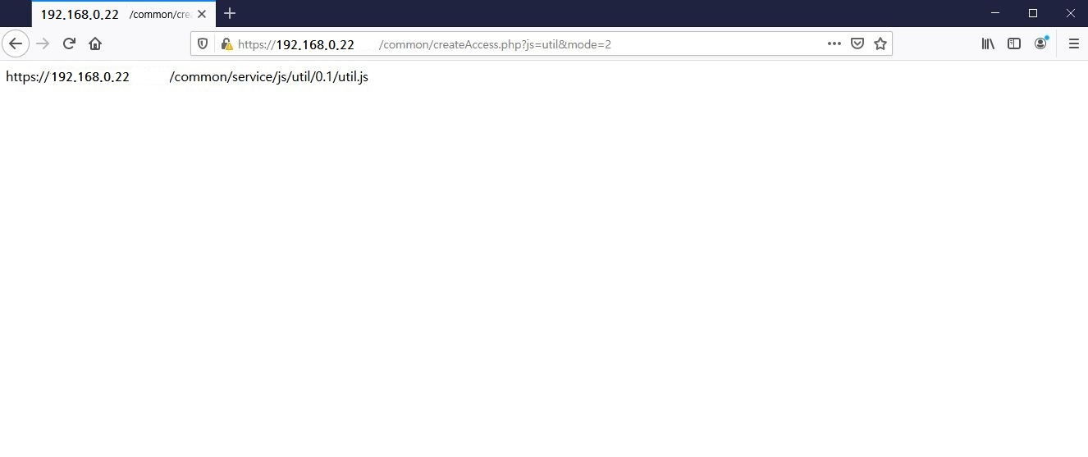
1.1 PHP 7.3(PHP 8.0) – 자바스크립트, CSS (폰트) / 공통영역 배포도구 [2차 개정] (2021-04-09)
46 / 102
15. [작업모습] 동작화면 (2021-04-07)
동작화면이다.

Slide 47
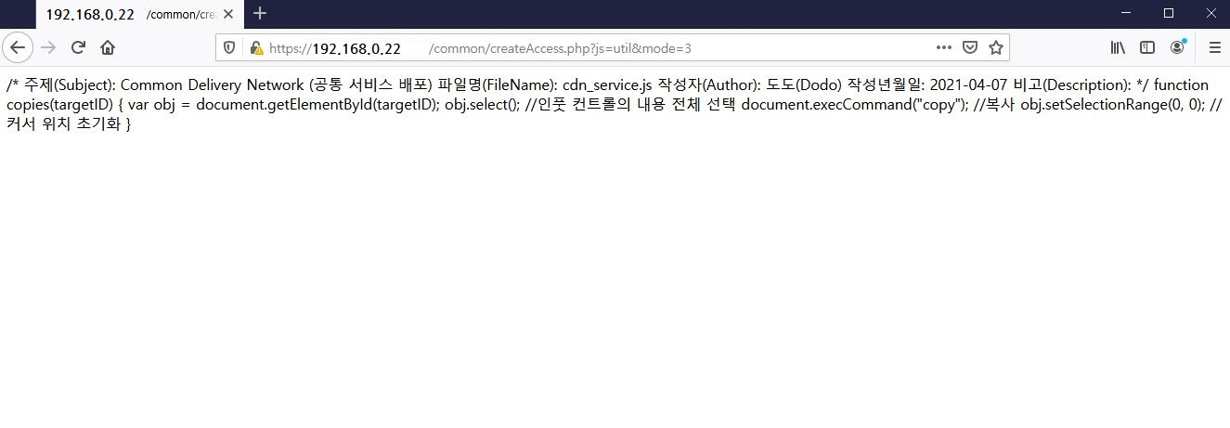
1.1 PHP 7.3(PHP 8.0) – 자바스크립트, CSS (폰트) / 공통영역 배포도구 [2차 개정] (2021-04-09)
47 / 102
15. [작업모습] 동작화면 (2021-04-07)
동작화면이다.

Slide 48
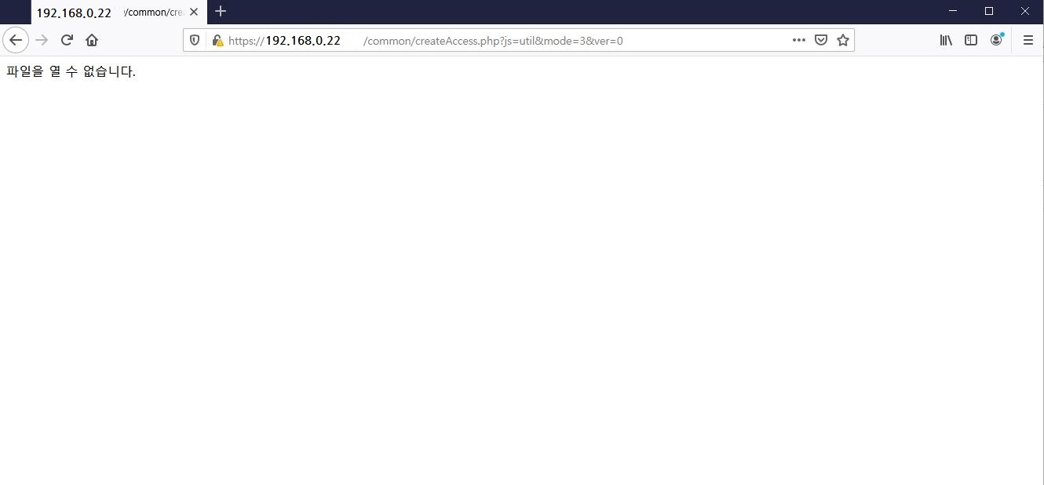
1.1 PHP 7.3(PHP 8.0) – 자바스크립트, CSS (폰트) / 공통영역 배포도구 [2차 개정] (2021-04-09)
48 / 102
15. [작업모습] 동작화면 (2021-04-07)
동작화면이다.

Slide 49

1.1 PHP 7.3(PHP 8.0) – 자바스크립트, CSS (폰트) / 공통영역 배포도구 [2차 개정] (2021-04-09)
49 / 102
15. [작업모습] 동작화면 (2021-04-07)
동작화면이다.

Slide 50

1.1 PHP 7.3(PHP 8.0) – 자바스크립트, CSS (폰트) / 공통영역 배포도구 [2차 개정] (2021-04-09)
50 / 102
15. [작업모습] 동작화면 (2021-04-07)
동작화면이다.

Slide 51
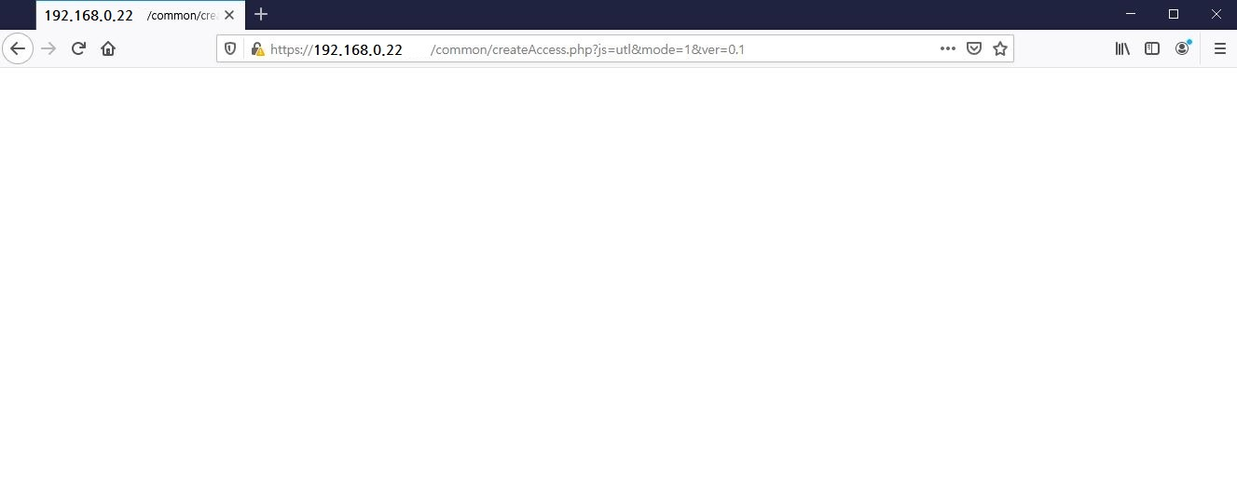
1.1 PHP 7.3(PHP 8.0) – 자바스크립트, CSS (폰트) / 공통영역 배포도구 [2차 개정] (2021-04-09)
51 / 102
15. [작업모습] 동작화면 (2021-04-07)
동작화면이다.

Slide 52
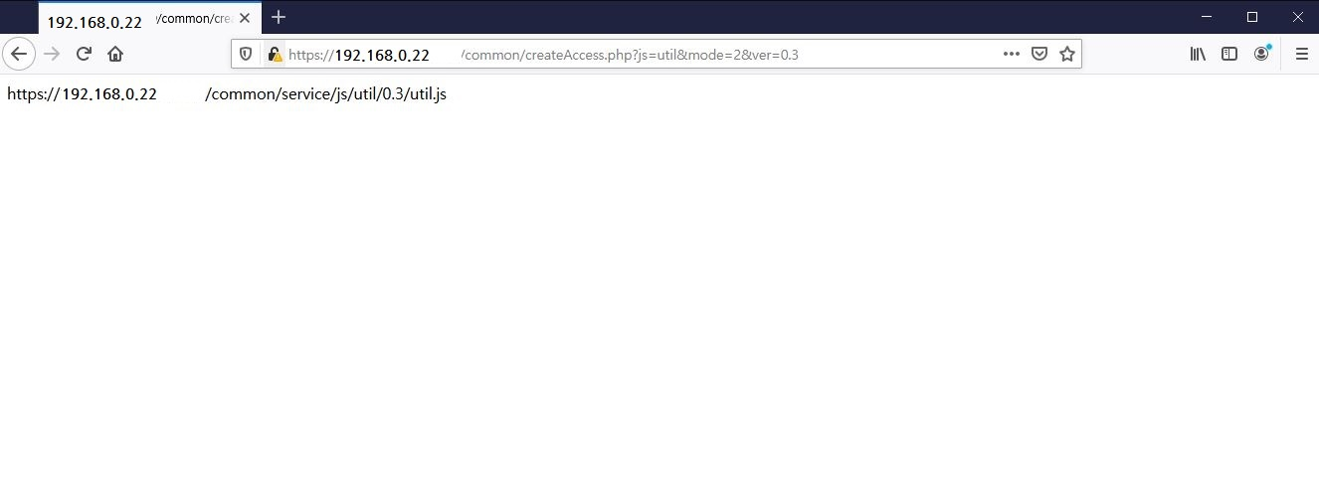
1.1 PHP 7.3(PHP 8.0) – 자바스크립트, CSS (폰트) / 공통영역 배포도구 [2차 개정] (2021-04-09)
52 / 102
15. [작업모습] 동작화면 (2021-04-07)
동작화면이다.

Slide 53
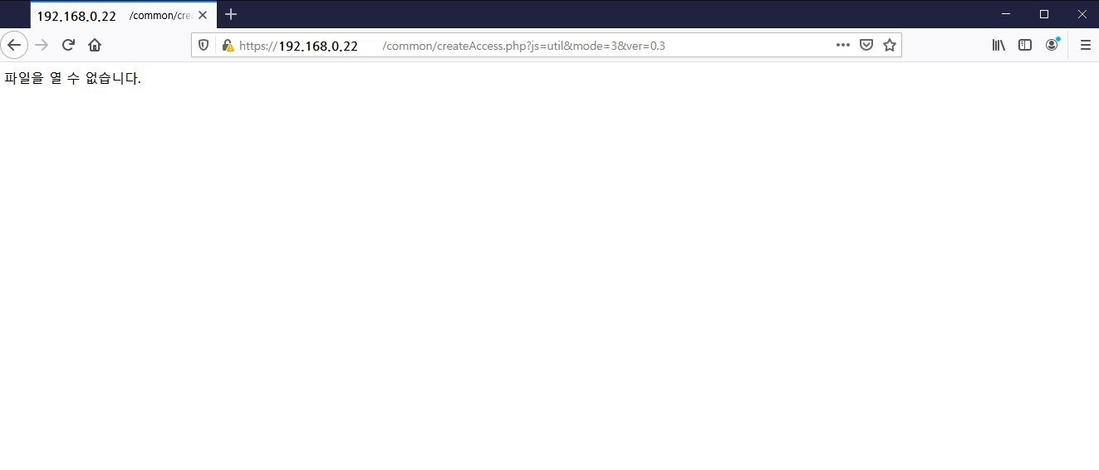
1.1 PHP 7.3(PHP 8.0) – 자바스크립트, CSS (폰트) / 공통영역 배포도구 [2차 개정] (2021-04-09)
53 / 102
15. [작업모습] 동작화면 (2021-04-07)
동작화면이다.

Slide 54
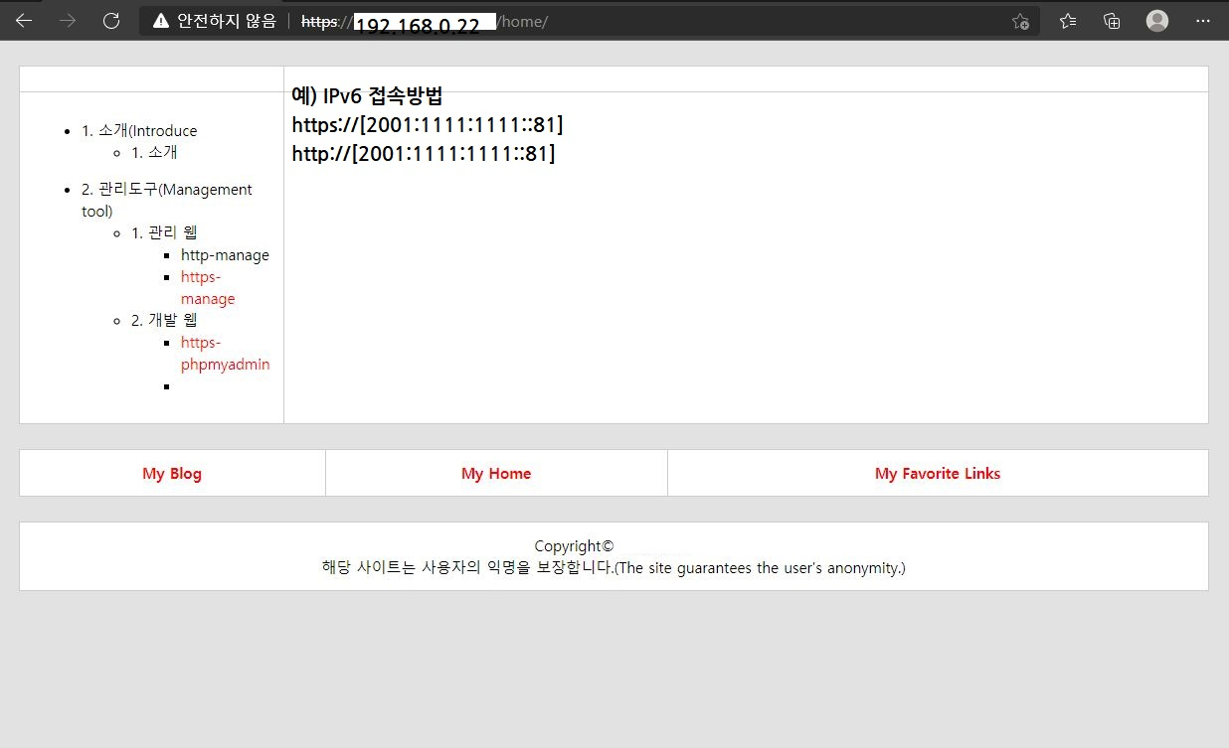
1.1 PHP 7.3(PHP 8.0) – 자바스크립트, CSS (폰트) / 공통영역 배포도구 [2차 개정] (2021-04-09)
54 / 102
16. [작업모습] 동작화면 (2021-04-09)
동작화면이다.
http-manage, https-manage, https-phpmyadmin
타이핑으로 URL을 입력한 게 아님.

Slide 55
1.1 PHP 7.3(PHP 8.0) – 자바스크립트, CSS (폰트) / 공통영역 배포도구 [2차 개정] (2021-04-09)
55 / 102
17. [신규 추가] [소스코드] PHP 7.3 – 공통 URL, 프로토콜, 포트 / 배포 영역 도구 (2021-04-09)
소스코드이다.
/index.php
<?php
/*
주제(Subject): 사용자정의 - 관리페이지(No DBMS)
작성자(Author): 도도(Dodo)
파일명(Filename): index.php
라이선스(License): Apache Licence v2.0
비고(Description):
1. 최초 작성(Write First), 도도(Dodo), 2021-04-09.
*/
$rootPath = "/home/dodo";
$httpFolderName = "public_html";
$webFolderName = "home";
$commonFolderName = "common";
$usrPath = $rootPath . "/" . $httpFolderName ;
$usrPath = $usrPath . "/" . $webFolderName ;
$usrPath = $usrPath . "/" . $commonFolderName ;
include_once $usrPath . "/" . "incManageURL.php";
?>
<!doctype html>
<html lang="ko">
<head>
<title>Welcome - Homepage</title>
<meta charset="utf-8">
<link rel="stylesheet" type="text/css" href="./css/style.css">
</head>
<body>
<?php
$menuURL = new ConfigManageURL();
// echo $hello->getManagePosName( 0 );
// echo $hello->getManagePosProtocol( 0 );
// echo $hello->findByNameIndex( "https-phpmyadmin" );
?>

Slide 56
1.1 PHP 7.3(PHP 8.0) – 자바스크립트, CSS (폰트) / 공통영역 배포도구 [2차 개정] (2021-04-09)
56 / 102
17. [신규 추가] [소스코드] PHP 7.3 – 공통 URL, 프로토콜, 포트 / 배포 영역 도구 (2021-04-09)
소스코드이다.
/index.php
<table class="type01">
<tr>
<td style="width:20%">
</td>
<td>
</td>
</tr>
<tr>
<td>
<span class="usr_font_12">
<ul>
<li>1. 소개(Introduce</li>
<ul>
<li>1. 소개</li>
</ul>
</ul>
<ul>
<li>2. 관리도구(Management tool)</li>
<ul>
<li>1. 관리 웹</li>
<ul>
<li>
<a href="<?php echo $menuURL->getManagePosURL( 0 ); ?>" target="_blank">
<?php echo $menuURL->getManagePosName( 0 ); ?>
</a>
</li>
<li>
<a href="<?php echo $menuURL->getManagePosURL(1); ?>" target="_blank">
<?php echo $menuURL->getManagePosName(1); ?>
</a>
</li>
</ul>
<li>2. 개발 웹</li>
<ul>
<li>
<a href="<?php echo $menuURL->getManagePosURL(2) ; ?>" target="_blank">
<?php echo $menuURL->getManagePosName(2); ?>
</a>

Slide 57
1.1 PHP 7.3(PHP 8.0) – 자바스크립트, CSS (폰트) / 공통영역 배포도구 [2차 개정] (2021-04-09)
57 / 102
17. [신규 추가] [소스코드] PHP 7.3 – 공통 URL, 프로토콜, 포트 / 배포 영역 도구 (2021-04-09)
소스코드이다.
/index.php
</li>
<li>
</li>
</ul>
</ul>
</ul>
</span>
</td>
<td>
</td>
</tr>
</table>
<table class="type01">
<tr>
<td>
<div style="text-align:center;font-size:12px;font-weight:bold;">
<a href="#">My Blog</a>
</div>
</td>
<td>
<div style="text-align:center;font-size:12px;font-weight:bold;">
<a href="#">My Home</a>
</div>
</td>
<td>
<div style="text-align:center;font-size:12px;font-weight:bold;">
<a href="#">My Favorite Links</a>
</div>
</td>
</tr>
</table>

Slide 58
1.1 PHP 7.3(PHP 8.0) – 자바스크립트, CSS (폰트) / 공통영역 배포도구 [2차 개정] (2021-04-09)
58 / 102
17. [신규 추가] [소스코드] PHP 7.3 – 공통 URL, 프로토콜, 포트 / 배포 영역 도구 (2021-04-09)
소스코드이다.
/index.php
<table class="type01">
<tr>
<td>
<div style="text-align:center;font-size:12px;">
Copyright&copy; 도도(Dodo)
<br>
해당 사이트는 사용자의 익명을 보장합니다.(The site guarantees the user's anonymity.)
</div>
</td>
</tr>
</table>
</body>
</html>

Slide 59
1.1 PHP 7.3(PHP 8.0) – 자바스크립트, CSS (폰트) / 공통영역 배포도구 [2차 개정] (2021-04-09)
59 / 102
17. [신규 추가] [소스코드] PHP 7.3 – 공통 URL, 프로토콜, 포트 / 배포 영역 도구 (2021-04-09)
소스코드이다.
/css/style.css
body{
font-family:'Nanum Gothic';
background-color:#e2e2e2;
}
.usr_font_12{
font-size: 12px;
}
table.type01 {
background-color:#fff;
border-collapse: collapse;
text-align: left;
line-height: 1.5;
width:98%;
margin : 20px 10px;
}
table.type01 th {
width: 150px;
padding: 10px;
font-weight: bold;
vertical-align: top;
border: 1px solid #ccc;
}
table.type01 td {
padding: 10px;
vertical-align: top;
border: 1px solid #ccc;
}
a:link {
color: red;
text-decoration: none;
}
a:visited {
color: black;
text-decoration: none;
}
a:hover {
color: blue;
text-decoration:
underline;
}

Slide 60
1.1 PHP 7.3(PHP 8.0) – 자바스크립트, CSS (폰트) / 공통영역 배포도구 [2차 개정] (2021-04-09)
60 / 102
17. [신규 추가] [소스코드] PHP 7.3 – 공통 URL, 프로토콜, 포트 / 배포 영역 도구 (2021-04-09)
소스코드이다.
/common/incManageURL.php
<?php
/*
주제(Subject): 공통 영역 불러오기 - URL 생성도구
작성자(Author): 도도(Dodo)
파일명(Filename): common/incManageURL.php
라이선스(License): Apache Licence v2.0
비고(Description):
1. 최초 작성(Write First), 도도(Dodo), 2021-04-09.
*/
include_once $usrPath . "/" . "createManageURL.php";
include_once $usrPath . "/" . "configManageURL.php";
?>
“C, C++언어 스타일”로 작성함.

Slide 61
1.1 PHP 7.3(PHP 8.0) – 자바스크립트, CSS (폰트) / 공통영역 배포도구 [2차 개정] (2021-04-09)
61 / 102
17. [신규 추가] [소스코드] PHP 7.3 – 공통 URL, 프로토콜, 포트 / 배포 영역 도구 (2021-04-09)
소스코드이다.
/common/configManageURL.php
<?php
/*
주제(Subject): 환경설정 - URL 생성도구
작성자(Author): 도도(Dodo)
파일명(Filename): common/configManageURL.php
라이선스(License): Apache Licence v2.0
비고(Description):
1. 최초 작성(Write First), 도도(Dodo), 2021-04-09.
*/
class ConfigManageURL{
private $manageName ;
private $manageProtocol ;
private $manageAddress ;
private $managePort ;
private $manageFolder ;
private $manageURL ;
public function __construct() {
$this->initConfigInfo( ) ;
$manageProtocol = $this->getManageProtocol ( );
$manageAddress = $this->getManageAddress ( );
$managePort = $this->getManagePort ( ) ;
$createURL = new CreateManageURL();
$createURL->setURLInfo ( $manageProtocol,
$manageAddress,
$managePort );
$manageURL = $createURL->createUsrURL ( $this->manageFolder );
// print_r ($managePort); (배열 디버그)
// print_r ($manageURL);
$this->setManageURL ( $manageURL );
}

Slide 62
1.1 PHP 7.3(PHP 8.0) – 자바스크립트, CSS (폰트) / 공통영역 배포도구 [2차 개정] (2021-04-09)
62 / 102
17. [신규 추가] [소스코드] PHP 7.3 – 공통 URL, 프로토콜, 포트 / 배포 영역 도구 (2021-04-09)
소스코드이다.
/common/configManageURL.php
private function initConfigInfo ( ) {
$manageName = array(
"http-manage" => 0,
"https-manage" => 1,
"https-phpmyadmin" => 2,
"https-common" => 3
);
$manageProtocol = array(
"http",
"https",
"https",
"https"
);
$manageAddress = array(
$_SERVER['SERVER_ADDR'],
$_SERVER['SERVER_ADDR'],
$_SERVER['SERVER_ADDR'],
$_SERVER['SERVER_ADDR']
);
$managePort = array(
“80",
“443",
“8080",
“8080"
);
$manageFolder = array(
"",
"",
"admin/phpMyAdmin-5.1.0"
"",
);
$this->setManageName ( $manageName );
$this->setManageProtocol ( $manageProtocol );
$this->setManageAddress ( $manageAddress ) ;
$this->setManagePort ( $managePort ) ;
$this->setManageFolder ( $manageFolder ) ;
}

Slide 63
1.1 PHP 7.3(PHP 8.0) – 자바스크립트, CSS (폰트) / 공통영역 배포도구 [2차 개정] (2021-04-09)
63 / 102
17. [신규 추가] [소스코드] PHP 7.3 – 공통 URL, 프로토콜, 포트 / 배포 영역 도구 (2021-04-09)
소스코드이다.
/common/configManageURL.php
public function findByNameIndex ( $keyword ) {
$targetIdx = -1;
$manageName = $this->getManageName () ;
$lastNum = count ( $manageName );
// 수행 성능 측정(N번 탐색)
/* 탐색 속도 느림(n번 탐색해야 함)
while ( $index < $lastNum ){
// 찾은 경우(탈출)
if ( $keyword == $manageName [ $index ] ) {
$targetIdx = $index ;
break ;
}
$index++;
}
*/
//
// 수행 성능 측정(LogN(로그N))
// 해시맵(HashMap)
if ( $manageName[$keyword] != "" ){
$targetIdx = $manageName[$keyword];
}
return $targetIdx;
}

Slide 64
1.1 PHP 7.3(PHP 8.0) – 자바스크립트, CSS (폰트) / 공통영역 배포도구 [2차 개정] (2021-04-09)
64 / 102
17. [신규 추가] [소스코드] PHP 7.3 – 공통 URL, 프로토콜, 포트 / 배포 영역 도구 (2021-04-09)
소스코드이다.
/common/configManageURL.php
public function getManagePosName ( $index ) {
// $keys = array_keys($arr); // 키값 - 배열
// $manageValue = array_values( $this->manageName ) ; // 배열 값 - 배열
$manageKeys = array_keys( $this->manageName ) ;
// return $manageValue [ $index ] ;
return $manageKeys [ $index ] ;
}
public function getManagePosProtocol ( $index ) {
return $this->manageProtocol [ $index ] ;
}
public function getManagePosAddress ( $index ) {
return $this->manageAddress [ $index ] ;
}
public function getManagePosPort ( $index ) {
return $this->managePort [ $index ] ;
}
public function getManagePosFolder ( $index ) {
return $this->manageFolder [ $index ] ;
}
public function getManagePosURL ( $index ) {
return $this->manageURL [ $index ] ;
}
public function getManageName( ){
return $this->manageName ;
}
public function setManageName ( $manageName ) {
$this->manageName = $manageName ;
}
public function getManageProtocol ( ) {
return $this->manageProtocol ;
}

Slide 65
1.1 PHP 7.3(PHP 8.0) – 자바스크립트, CSS (폰트) / 공통영역 배포도구 [2차 개정] (2021-04-09)
65 / 102
17. [신규 추가] [소스코드] PHP 7.3 – 공통 URL, 프로토콜, 포트 / 배포 영역 도구 (2021-04-09)
소스코드이다.
/common/configManageURL.php
public function setManageProtocol ( $manageProtocol ) {
$this->manageProtocol = $manageProtocol ;
}
public function getManageAddress ( ) {
return $this->manageAddress ;
}
public function setManageAddress ( $manageAddress ) {
$this->manageAddress = $manageAddress ;
}
public function getManagePort ( ) {
return $this->managePort ;
}
public function setManagePort ( $managePort ) {
$this->managePort = $managePort ;
}
public function getManageFolder ( ) {
return $this->manageFolder ;
}
public function setManageFolder ( $manageFolder ) {
$this->manageFolder = $manageFolder ;
}
public function getManageURL ( ) {
return $this->manageURL ;
}
public function setManageURL ( $manageURL ) {
$this->manageURL = $manageURL ;
}
}
?>

Slide 66
1.1 PHP 7.3(PHP 8.0) – 자바스크립트, CSS (폰트) / 공통영역 배포도구 [2차 개정] (2021-04-09)
66 / 102
17. [신규 추가] [소스코드] PHP 7.3 – 공통 URL, 프로토콜, 포트 / 배포 영역 도구 (2021-04-09)
소스코드이다.
/common/createManageURL.php
<?php
/*
주제(Subject): 생성 - URL 생성도구
작성자(Author): 도도(Dodo)
파일명(Filename): common/createManageURL.php
라이선스(License): Apache Licence v2.0
비고(Description):
1. 최초 작성(Write First), 도도(Dodo), 2021-04-09.
*/
class CreateManageURL{
private $manageProtocol;
private $manageAddress;
private $managePort;
private $manageFolder;
public function setURLInfo( $manageProtocol, $manageAddress, $managePort ) {
$this->manageProtocol = $manageProtocol;
$this->manageAddress = $manageAddress;
$this->managePort = $managePort;
}
public function getManageProtocol(){
return $this->manageProtocol ;
}
public function getManageAddress(){
return $this->manageAddress;
}
public function getManagePort(){
return $this->managePort;
}
public function getManageFolder(){
return $this->manageFolder;
}
public function setManageProtocol( $manageProtocol ){
$this->manageProtocol = $manageProtocol ;
}

Slide 67
1.1 PHP 7.3(PHP 8.0) – 자바스크립트, CSS (폰트) / 공통영역 배포도구 [2차 개정] (2021-04-09)
67 / 102
17. [신규 추가] [소스코드] PHP 7.3 – 공통 URL, 프로토콜, 포트 / 배포 영역 도구 (2021-04-09)
소스코드이다.
/common/createManageURL.php
public function setManageAddress( $manageAddress ){
$this->manageAddress = $manageAddress ;
}
public function setManagePort( $managePort ){
$this->managePort = $managePort ;
}
public function setManageFolder( $manageFolder ){
$this->manageFolder = $manageFolder ;
}
public function createUsrURL ( $manageFolder ) {
$usrArrURL = array();
$usrURL = "";
$this->setManageFolder ( $manageFolder );
$usrSize = count ( $manageFolder );
$manageProtocol = $this->getManageProtocol() ;
$manageAddress = $this->getManageAddress() ;
$managePort = $this->getManagePort();
for ($i = 0; $i < $usrSize; $i++) {
// array_push( $u_arr, $i );
// $u_arr[$i] = $u_arr[$i] . ":";
$usrURL = $manageProtocol[$i] . "://";
$usrURL = $usrURL . $manageAddress[$i];
$usrURL = $usrURL . ":" . $managePort[$i];
$usrURL = $usrURL . "/" . $manageFolder[$i];
array_push ( $usrArrURL, $usrURL );
}

Slide 68
1.1 PHP 7.3(PHP 8.0) – 자바스크립트, CSS (폰트) / 공통영역 배포도구 [2차 개정] (2021-04-09)
68 / 102
17. [신규 추가] [소스코드] PHP 7.3 – 공통 URL, 프로토콜, 포트 / 배포 영역 도구 (2021-04-09)
소스코드이다.
/common/createManageURL.php
return $usrArrURL;
}
}
?>

Slide 69
1.1 PHP 7.3(PHP 8.0) – 자바스크립트, CSS (폰트) / 공통영역 배포도구 [2차 개정] (2021-04-09)
69 / 102
18. [수정 2차] [소스코드] PHP 7.3 – 공통 CSS, 자바스크립트 생성(배포)도구 / 안내사항 (2021-04-09)
교육이나 독학에서는 다루지 않은 주제 중 하나가 “하드코딩”이라는 주제이다.
하드코딩은 말 그대로 “설계”, “플로우”, “도면 없이” 그냥 머리에서 생각나는 데로 그대로 작성하는 것이다.
조금 난이도가 있는 작업 중 하나이다.
머리 속에 있는 “모험”하고 비슷하다.
하드코딩의 시작은 “예를 들면”, 아무렇게 “삽”을 마구 판 것처럼 보이지만, 막 작성한 게 아니다.

Slide 70
1.1 PHP 7.3(PHP 8.0) – 자바스크립트, CSS (폰트) / 공통영역 배포도구 [2차 개정] (2021-04-09)
70 / 102
18. [수정 2차] [소스코드] PHP 7.3 – 공통 CSS, 자바스크립트 생성(배포)도구 / 안내사항 (2021-04-09)
교육이나 독학으로 접했을 때랑, 실제 코드의 차이점에 대해서 소개하려고 한다.
교육에서의 프로그래밍
public class Car{
private int id;
private char** model;
private char* type;
public void setting(){
this->id = 1;
}
}
public class Animal{
private int id;
public Animal (){
}
public int getID(){
return this->id;
}
public void setID(int id){
this->id = id;
}
}
잘못된 예
좋은 접근
Q1) 무엇이 문제가 되는가?

Slide 71
1.1 PHP 7.3(PHP 8.0) – 자바스크립트, CSS (폰트) / 공통영역 배포도구 [2차 개정] (2021-04-09)
71 / 102
18. [수정 2차] [소스코드] PHP 7.3 – 공통 CSS, 자바스크립트 생성(배포)도구 / 안내사항 (2021-04-09)
실제 코드를 작성하게 되었을 때, 당면하는 문제에 대해서 고민을 전혀 하지 않고, 강의를 작성한 것임.
=> [오류나 수치 문제, 디버깅을 돌렸을 때, 오류가 하나라도 발생하게 되면, 매우 당황스러운 상황이 생김.]
예) deliveryFont.php
<?php
/*
주제명: 공통 폰트 생성도구
작성일자(Create date): 2021-04-07
파일명(Filename): deliveryFont.php
*/
class DeliveryFont{
private $debugMode;
private $customFontNickName ;
private $customFolderName ;
private $customFontName ;
public function __construct(){
$this->debugMode = 0 ; // 디버그 모드
$this->customNickName = array (
"nanum"
) ; // 폰트 별명
$this->customFolderName = array ( "nanumgothic"
) ; // 폰트 폴더 경로
$this->customFontName = array (
"NanumGothic"
) ; // 폰트 실제명
}
public function setDebugMode( $mode ) {
$this->debugMode = $mode;
}
public function getCSSFont( $font ){
$selector_font = $font ;
$usrFontFolderName = ""; // 폰트 폴더명
$usrFontFileName = ""; // 폰트 파일명(공통)
// 디버그 모드
$debugMode = 0;
$serverURL = $_SERVER['REQUEST_SCHEME'] . "://";
$serverURL = $serverURL . $_SERVER['SERVER_ADDR'] . ":" . $_SERVER['SERVER_PORT'];
$commonPath = "common";
$commonCSS = "service";
$commonFont = "font";
$fontIndex = $this->getFontFinder( $selector_font ) ;
if ( $fontIndex != -1 ){
$usrFontFolderName = $this->customFolderName [ $fontIndex ] ; // 폰트 폴더명
$usrFontFileName = $this->customFontName [ $fontIndex ] ; // 폰트 파일명(공통)
}
?>

Slide 72
1.1 PHP 7.3(PHP 8.0) – 자바스크립트, CSS (폰트) / 공통영역 배포도구 [2차 개정] (2021-04-09)
72 / 102
18. [수정 2차] [소스코드] PHP 7.3 – 공통 CSS, 자바스크립트 생성(배포)도구 / 안내사항 (2021-04-09)
컴퓨터가 이해하는 “저 차원 흐름 (Low Level Flow)”이다.
index.php ~ deliveryFont.php (흐름: 컴퓨터가 이해하는 저 차원 흐름)
1
Index.php
3
2
Font명을 받아온다.
deliveryFont.php
4
6
5
DeliveryFont 객체(Font)
Set환경설정(폴더 등)
7
9
getFont( )
8
10
getFontDirectory( )
사람이 알고 싶어하는 결과

Slide 73
1.1 PHP 7.3(PHP 8.0) – 자바스크립트, CSS (폰트) / 공통영역 배포도구 [2차 개정] (2021-04-09)
73 / 102
18. [수정 2차] [소스코드] PHP 7.3 – 공통 CSS, 자바스크립트 생성(배포)도구 / 안내사항 (2021-04-09)
사람이 이해하는 고차원 흐름(High Level Flow)이다.
index.php ~ deliveryFont.php (흐름: 사람이 이해하는 흐름)
시작
DeliveryFont 객체생성
예를 들어서, 컴퓨터 기억력이 9~12GB 메모리이다?
Set폴더 설정
사람의 기억력은 1GB도 안 될 것이다.
폰트명 가져오기
Public-> 객체 접근
DeliveryFont->getFont(폰트)
Private = 내부 접근
DeliveryFont->findFontFolder(폰트폴더 탐색)
출력값:
-> Font/nanum
생성할 수 있는 형태
(컴퓨터와 사람이 식별할 수 있는 파일명으로 변환)
파일명1,
파일명2,
파일명3, ……,
파일명 n
* DeliveryFont 객체 소멸
= 소멸……. (중략)
종료
비고:미 구현 [흐름] / - 웹 프로그램은 크게 객체를 동작 완료하고 나면, 가비지 컬렉션에 의해서
소거가 되기도 함. (소멸 표기를 해줘도 무방함)

Slide 74
1.1 PHP 7.3(PHP 8.0) – 자바스크립트, CSS (폰트) / 공통영역 배포도구 [2차 개정] (2021-04-09)
74 / 102
19. [수정 2차] [소스코드] PHP 7.3 – 공통 CSS, 자바스크립트 생성(배포)도구 / 3가지 시야 (2021-04-09)
프로그래밍을 작성하기에 있어서 3가지 시야가 있다.
사람마다 보는 시야에 있어서 차이가 있을 수 있다.
Public, Protected
Public
Protected
private
private
원칙은 Protected 영역 기능을 놓고 봤을 때, Public하고 같은 레벨로 보면 안 됨. (구조도 다름)
코드 구현을 해보면, Protected 영역 기능이 크게 사용할 일이 90만줄 작성한다고 했을 때, 1줄 쓸까 말까 한다.

Slide 75
1.1 PHP 7.3(PHP 8.0) – 자바스크립트, CSS (폰트) / 공통영역 배포도구 [2차 개정] (2021-04-09)
75 / 102
19. [수정 2차] [소스코드] PHP 7.3 – 공통 CSS, 자바스크립트 생성(배포)도구 / 3가지 시야 (2021-04-09)
상속관계에 있어서 차이가 있다.
클래스 Vehicle
Vehicle
protected int wheel
private int id;
public void write(){ $this->id = 1 }
Car
Bus
public void read(){ echo $this->id ; }
Protected로 Car에서 부모 영역인 Vehicle에 접근시도를
하게 되면, 액세스나 모디파이어(예: 수정이나 접근이 안 될 수 있다)가
되지 않을 수도 있음.
수정한 코드의 “주요 내용”은 이런 문제라고 볼 수 있다.

Slide 76
1.1 PHP 7.3(PHP 8.0) – 자바스크립트, CSS (폰트) / 공통영역 배포도구 [2차 개정] (2021-04-09)
76 / 102
20. [소스코드] PHP 7.3 – 공통 CSS, 자바스크립트 생성(배포)도구 (2021-04-09)
중점 수정 사항으로 “공통” 함수를 만들겠다는 생각으로 작성하였다. (접근자 / getter, setter를 중심으로 수정하였다.)
/common/createAccess.php
<?php
/*
주제명: 공통 CSS, 자바스크립트 생성도구
작성일자(Create date): 2021-04-07
파일명(Filename): createAccess.php
작성자(Author): 도도(Dodo)
라이선스(License): Apache Licence v2.0
비고(Description):
1. 처음 작성, 도도(Dodo), 2021-04-07
2. 경로 다각화, 도도(Dodo), 2021-04-09.
3. 경로 영역[공통영역], 도도(Dodo), 2021-04-09.
*/
?>
<?php
$rootPath = "/home/dodo";
$httpFolderName = "public_html";
$webFolderName = "home";
$commonFolderName = "common";
$usrPath = $rootPath . "/" . $httpFolderName ;
$usrPath = $usrPath . "/" . $webFolderName ;
$usrPath = $usrPath . "/" . $commonFolderName ;
?>
<?php
$realDir = $usrPath . "/" ;
include_once $realDir . "application/deliveryFont.php" ;
include_once $realDir . "application/deliveryScript.php" ;
$msg = ""; // 메시지 출력
$dFont = new DeliveryFont() ; // 폰트 생성
$dScript = new DeliveryScript() ; // 스크립트 생성
$usrFont = $_GET['font'] ;
$usrJs = $_GET['js'] ;
$usrJsMode = $_GET['mode'] ;
$usrVersion = $_GET['ver'] ;

Slide 77
1.1 PHP 7.3(PHP 8.0) – 자바스크립트, CSS (폰트) / 공통영역 배포도구 [2차 개정] (2021-04-09)
77 / 102
20. [소스코드] PHP 7.3 – 공통 CSS, 자바스크립트 생성(배포)도구 (2021-04-09)
중점 수정 사항으로 “공통” 함수를 만들겠다는 생각으로 작성하였다. (접근자 / getter, setter를 중심으로 수정하였다.)
/common/createAccess.php
// 폰트 여부
if ( strlen ( $usrFont ) != 0 &&
strlen ($usrJs ) === 0) {
$dFont -> setHomeDirectory ( $webFolderName ) ;
$dFont -> setCommonDirectory ( $commonFolderName ) ;
$dFont -> getCSSFont( $usrFont ) ;
} // end of if
// 자바스크립트 여부
if ( strlen ( $usrJs ) != 0 &&
strlen ( $usrFont ) === 0 ) {
// 사용자 디렉터리 설정
$dScript -> setHomeDirectory ( $webFolderName ) ;
$dScript -> setCommonDirectory ( $commonFolderName ) ;
// 사용자 모드
if ( strlen ( $usrJsMode ) === 0 ) {
$usrJsMode = 1;
}
// 사용자 버전
if ( strlen ( $usrVersion ) === 0 ) {
$usrVersion = "none";
}else{
$usrVersion = (string)$usrVersion;
}
$dScript-> setChooseMode( $usrJsMode );
$dScript-> setUsrVersion( $usrVersion );
$msg = $dScript -> getResult ( $usrJs ) ;
echo $msg ;
} // end of if
?>

Slide 78
1.1 PHP 7.3(PHP 8.0) – 자바스크립트, CSS (폰트) / 공통영역 배포도구 [2차 개정] (2021-04-09)
78 / 102
20. [소스코드] PHP 7.3 – 공통 CSS, 자바스크립트 생성(배포)도구 (2021-04-09)
중점 수정 사항으로 “공통” 함수를 만들겠다는 생각으로 작성하였다. (접근자 / getter, setter를 중심으로 수정하였다.)
/common/application/deliveryFont.php
<?php
/*
주제명: 공통 폰트 생성도구
작성일자(Create date): 2021-04-07
파일명(Filename): deliveryFont.php
라이선스(License): Apache Licence v2.0
비고(Description)
1. 처음 작성, 2021-04-07, 도도(Dodo)
2. 경로 수정 보완(사용자 경로 보완작업), 2021-04-09, 도도(Dodo)
3. getter/setter (Private, Protected, Public) / 3가지 시야 보완작업, 2021-04-09. 도도(Dodo)
*/
class DeliveryFont{
private $debugMode;
private $customHomeDirectories ;
private $customCommonDirectories ;
private $customFontNickName ;
private $customFolderName ;
private $customFontName ;
public function __construct(){
$this->setDebugMode ( 0 ); // 디버그 모드
$this->initConfig() ; // 초기 폰트 설정
}
public function initConfig(){
// 폰트 별명
$customNickName = array (
"nanum"
) ;
// 폰트 폴더 경로
$customFolderName = array ( "nanumgothic"
) ;
// 폰트 실제명
$customFontName = array (
"NanumGothic"
) ;

Slide 79
1.1 PHP 7.3(PHP 8.0) – 자바스크립트, CSS (폰트) / 공통영역 배포도구 [2차 개정] (2021-04-09)
79 / 102
20. [소스코드] PHP 7.3 – 공통 CSS, 자바스크립트 생성(배포)도구 (2021-04-09)
중점 수정 사항으로 “공통” 함수를 만들겠다는 생각으로 작성하였다. (접근자 / getter, setter를 중심으로 수정하였다.)
/common/application/deliveryFont.php
$this->setCustomFontNickName ( $customNickName ) ;
$this->setCustomFolderName ( $customFolderName ) ;
$this->setCustomFontName ( $customFontName ) ;
}
public function getCustomFontNickName(){
return $this->customFontNickName;
}
public function setCustomFontNickName( $nickname ){
$this->customFontNickName = $nickname;
}
public function getCustomFolderName () {
return $this->customFolderName;
}
public function setCustomFolderName ( $folderName ) {
$this->customFolderName = $folderName ;
}
public function getCustomFontName () {
return $this->customFontName ;
}
public function setCustomFontName ( $customFont ){
$this->customFontName = $customFont ;
}

Slide 80
1.1 PHP 7.3(PHP 8.0) – 자바스크립트, CSS (폰트) / 공통영역 배포도구 [2차 개정] (2021-04-09)
80 / 102
20. [소스코드] PHP 7.3 – 공통 CSS, 자바스크립트 생성(배포)도구 (2021-04-09)
중점 수정 사항으로 “공통” 함수를 만들겠다는 생각으로 작성하였다. (접근자 / getter, setter를 중심으로 수정하였다.)
/common/application/deliveryFont.php
public function getDebugMode ( ) {
return $this->debugMode ;
}
public function setDebugMode( $mode ) {
$this->debugMode = $mode ;
}
public function getHomeDirectory ( ) {
return $this->customHomeDirectories ;
}
public function setHomeDirectory( $usrDirectory ) {
$this->customHomeDirectories = $usrDirectory ;
}
public function getCommonDirectory ( ) {
return $this->customCommonDirectories ;
}
public function setCommonDirectory ( $usrDirectory ) {
$this->customCommonDirectories = $usrDirectory ;
}
public function getCSSFont( $font ){
$selector_font = $font ;
$usrFontFolderName = ""; // 폰트 폴더명
$usrFontFileName = ""; // 폰트 파일명(공통)

Slide 81
1.1 PHP 7.3(PHP 8.0) – 자바스크립트, CSS (폰트) / 공통영역 배포도구 [2차 개정] (2021-04-09)
81 / 102
20. [소스코드] PHP 7.3 – 공통 CSS, 자바스크립트 생성(배포)도구 (2021-04-09)
중점 수정 사항으로 “공통” 함수를 만들겠다는 생각으로 작성하였다. (접근자 / getter, setter를 중심으로 수정하였다.)
/common/application/deliveryFont.php
$customFolderName = $this->getCustomFolderName();
$customFontName = $this->getCustomFontName();
// 디버그 모드
$debugMode = $this->getDebugMode( );
$serverURL = $_SERVER['REQUEST_SCHEME'] . "://";
$serverURL = $serverURL . $_SERVER['SERVER_ADDR'] . ":" . $_SERVER['SERVER_PORT'];
$homePath = $this->getHomeDirectory ( ) ;
$commonPath = $this->getCommonDirectory ( );
$commonCSS = "service";
$commonFont = "font";
$fontIndex = $this->getFontFinder( $selector_font ) ;
if ( $fontIndex != -1 ){
$usrFontFolderName = $customFolderName [ $fontIndex ] ; // 폰트 폴더명
$usrFontFileName = $customFontName [ $fontIndex ] ; // 폰트 파일명(공통)
print_r ($customFontName );
}
?>

Slide 82
1.1 PHP 7.3(PHP 8.0) – 자바스크립트, CSS (폰트) / 공통영역 배포도구 [2차 개정] (2021-04-09)
82 / 102
20. [소스코드] PHP 7.3 – 공통 CSS, 자바스크립트 생성(배포)도구 (2021-04-09)
중점 수정 사항으로 “공통” 함수를 만들겠다는 생각으로 작성하였다. (접근자 / getter, setter를 중심으로 수정하였다.)
/common/application/deliveryFont.php
<?php
/*
공통(폰트 설정)
*/
// 진하게(Bold)
$usrFont_bold_1 = "-Bold.eot";
$usrFont_bold_2 = "-Bold.eot?#iefix";
$usrFont_bold_3 = "-Bold.woff2";
$usrFont_bold_4 = "-Bold.woff";
$usrFont_bold_5 = "-Bold.ttf";
// 리귤러(보통)(Regular)
$usrFont_regular_1 = "-Regular.eot";
$usrFont_regular_2 = "-Regular.eot?#iefix";
$usrFont_regular_3 = "-Regular.woff2";
$usrFont_regular_4 = "-Regular.woff";
$usrFont_regular_5 = "-Regular.ttf";
// 매우 진하게(ExtraBold)
$usrFont_Extrabold_1 = "-ExtraBold.eot";
$usrFont_Extrabold_2 = "-ExtraBold.eot?#iefix";
$usrFont_Extrabold_3 = "-ExtraBold.woff2";
$usrFont_Extrabold_4 = "-ExtraBold.woff";
$usrFont_Extrabold_5 = "-ExtraBold.ttf";
?>
<?php

Slide 83
1.1 PHP 7.3(PHP 8.0) – 자바스크립트, CSS (폰트) / 공통영역 배포도구 [2차 개정] (2021-04-09)
83 / 102
20. [소스코드] PHP 7.3 – 공통 CSS, 자바스크립트 생성(배포)도구 (2021-04-09)
중점 수정 사항으로 “공통” 함수를 만들겠다는 생각으로 작성하였다. (접근자 / getter, setter를 중심으로 수정하였다.)
/common/application/deliveryFont.php
$createURL_common = $serverURL . "/" . $homePath ;
$createURL_common = $createURL_common . "/" . $commonPath ;
$createURL_common = $createURL_common . "/" . $commonCSS ;
$createURL_common = $createURL_common . "/" . $commonFont ;
$createURL_common = $createURL_common . "/" . $usrFontFolderName ;
$createURL_common = $createURL_common . "/" . $usrFontFileName ;
if ( $debugMode == 1 ) {
echo "공통URL:" . $createURL_common . "<br/>";
}
$createURL_bold_fileName1 = $createURL_common . $usrFont_bold_1;
$createURL_bold_fileName2 = $createURL_common . $usrFont_bold_2;
$createURL_bold_fileName3 = $createURL_common . $usrFont_bold_3;
$createURL_bold_fileName4 = $createURL_common . $usrFont_bold_4;
$createURL_bold_fileName5 = $createURL_common . $usrFont_bold_5;
$createURL_regular_fileName1 = $createURL_common . $usrFont_regular_1;
$createURL_regular_fileName2 = $createURL_common . $usrFont_regular_2;
$createURL_regular_fileName3 = $createURL_common . $usrFont_regular_3;
$createURL_regular_fileName4 = $createURL_common . $usrFont_regular_4;
$createURL_regular_fileName5 = $createURL_common . $usrFont_regular_5;

Slide 84
1.1 PHP 7.3(PHP 8.0) – 자바스크립트, CSS (폰트) / 공통영역 배포도구 [2차 개정] (2021-04-09)
84 / 102
20. [소스코드] PHP 7.3 – 공통 CSS, 자바스크립트 생성(배포)도구 (2021-04-09)
중점 수정 사항으로 “공통” 함수를 만들겠다는 생각으로 작성하였다. (접근자 / getter, setter를 중심으로 수정하였다.)
/common/application/deliveryFont.php
$createURL_extrabold_fileName1 = $createURL_common . $usrFont_Extrabold_1;
$createURL_extrabold_fileName2 = $createURL_common . $usrFont_Extrabold_2;
$createURL_extrabold_fileName3 = $createURL_common . $usrFont_Extrabold_3;
$createURL_extrabold_fileName4 = $createURL_common . $usrFont_Extrabold_4;
$createURL_extrabold_fileName5 = $createURL_common . $usrFont_Extrabold_5;
if ( $debugMode == 1 ) {
echo "NanumFont Bold(1~5) URL" . "<br/>";
echo "NanumFont Bold1:" . $createURL_bold_fileName1 . "<br/>";
echo "NanumFont Bold2:" . $createURL_bold_fileName2 . "<br/>";
echo "NanumFont Bold3:" . $createURL_bold_fileName3 . "<br/>";
echo "NanumFont Bold4:" . $createURL_bold_fileName4 . "<br/>";
echo "NanumFont Bold5:" . $createURL_bold_fileName5 . "<br/>";

Slide 85
1.1 PHP 7.3(PHP 8.0) – 자바스크립트, CSS (폰트) / 공통영역 배포도구 [2차 개정] (2021-04-09)
85 / 102
20. [소스코드] PHP 7.3 – 공통 CSS, 자바스크립트 생성(배포)도구 (2021-04-09)
중점 수정 사항으로 “공통” 함수를 만들겠다는 생각으로 작성하였다. (접근자 / getter, setter를 중심으로 수정하였다.)
/common/application/deliveryFont.php
echo "NanumFont Regular(1~5) URL" . "<br/>";
echo "NanumFont Regular1:" . $createURL_regular_fileName1 . "<br/>";
echo "NanumFont Regular2:" . $createURL_regular_fileName2 . "<br/>";
echo "NanumFont Regular3:" . $createURL_regular_fileName3 . "<br/>";
echo "NanumFont Regular4:" . $createURL_regular_fileName4 . "<br/>";
echo "NanumFont Regular5:" . $createURL_regular_fileName5 . "<br/>";
echo "NanumFont ExtraBold(1~5) URL" . "<br/>";
echo "NanumFont ExtraBold1:" . $createURL_extrabold_fileName1 . "<br/>";
echo "NanumFont ExtraBold2:" . $createURL_extrabold_fileName2 . "<br/>";
echo "NanumFont ExtraBold3:" . $createURL_extrabold_fileName3 . "<br/>";
echo "NanumFont ExtraBold4:" . $createURL_extrabold_fileName4 . "<br/>";
echo "NanumFont ExtraBold5:" . $createURL_extrabold_fileName5 . "<br/>";
}
?>

Slide 86
1.1 PHP 7.3(PHP 8.0) – 자바스크립트, CSS (폰트) / 공통영역 배포도구 [2차 개정] (2021-04-09)
86 / 102
20. [소스코드] PHP 7.3 – 공통 CSS, 자바스크립트 생성(배포)도구 (2021-04-09)
중점 수정 사항으로 “공통” 함수를 만들겠다는 생각으로 작성하였다. (접근자 / getter, setter를 중심으로 수정하였다.)
/common/application/deliveryFont.php
<?php
if ( $fontIndex != -1 ) {
?>
@font-face {
font-family: 'Nanum Gothic';
font-style: normal;
font-weight: 700;
src: url('<?php echo $createURL_bold_fileName1; ?>');
src: url('<?php echo $createURL_bold_fileName2; ?>') format('embedded-opentype'),
url('<?php echo $createURL_bold_fileName3; ?>') format('woff2'),
url('<?php echo $createURL_bold_fileName4; ?>') format('woff'),
url('<?php echo $createURL_bold_fileName5; ?>') format('truetype');
}
@font-face {
font-family: 'Nanum Gothic';
font-style: normal;
font-weight: 400;
src: url('<?php echo $createURL_regular_fileName1; ?>');
src: url('<?php echo $createURL_regular_fileName2; ?>') format('embedded-opentype'),
url('<?php echo $createURL_regular_fileName3; ?>') format('woff2'),
url('<?php echo $createURL_regular_fileName4; ?>') format('woff'),
url('<?php echo $createURL_regular_fileName5; ?>') format('truetype');
}

Slide 87
1.1 PHP 7.3(PHP 8.0) – 자바스크립트, CSS (폰트) / 공통영역 배포도구 [2차 개정] (2021-04-09)
87 / 102
20. [소스코드] PHP 7.3 – 공통 CSS, 자바스크립트 생성(배포)도구 (2021-04-09)
중점 수정 사항으로 “공통” 함수를 만들겠다는 생각으로 작성하였다. (접근자 / getter, setter를 중심으로 수정하였다.)
/common/application/deliveryFont.php
@font-face {
font-family: 'Nanum Gothic';
font-style: normal;
font-weight: 800;
src: url('<?php echo $createURL_extrabold_fileName1; ?>');
src: url('<?php echo $createURL_extrabold_fileName2; ?>') format('embedded-opentype'),
url('<?php echo $createURL_extrabold_fileName3; ?>') format('woff2'),
url('<?php echo $createURL_extrabold_fileName4; ?>') format('woff'),
url('<?php echo $createURL_extrabold_fileName5; ?>') format('truetype');
}
<?php
} // end of if
} // end of function
public function getFontFinder( $fontName ) {
$customFont = $this->getCustomFontNickName() ;
$status = -1;
$index = 0;
// 폰트 찾기
foreach ( $customFont as $itemName ){
if ( $itemName == $fontName ) {
$status = $index ;
}
$index++;
} // end of foreach
return $status ;
} // end of function
} // end of classes
?>

Slide 88
1.1 PHP 7.3(PHP 8.0) – 자바스크립트, CSS (폰트) / 공통영역 배포도구 [2차 개정] (2021-04-09)
88 / 102
20. [소스코드] PHP 7.3 – 공통 CSS, 자바스크립트 생성(배포)도구 (2021-04-09)
중점 수정 사항으로 “공통” 함수를 만들겠다는 생각으로 작성하였다. (접근자 / getter, setter를 중심으로 수정하였다.)
/common/application/deliveryScript.php
<?php
/*
주제명: 공통 스크립트 경로 생성도구
작성자(Author): 도도(Dodo)
작성일자(Create date): 2021-04-07
파일명(Filename): deliveryScript.php
라이선스(License): Apache Licence v2.0
비고(Description):
1. 신규 작성(New), 도도(Dodo), 2021-04-07.
2. getter/setter Private, Protected, Public / 시야 개선 작업, 도도(Dodo), 2021-04-09.
3. 홈 디렉터리 추가, 도도(Dodo), 2021-04-09.
4. 공통 디렉터리 추가, 도도(Dodo), 2021-04-09.
*/
?>
<?php
class DeliveryScript{
private $debugMode ;
private $usrChoose ;
private $usrVersion ;
private $customHomeDirectories ;
private $customCommonDirectories ;
private $serviceDir ;
private $javascriptDir ;
private $projectNickName ;
private $projectDir ;
private $projectVersion ;
private $projectExt ;
/*
함수원형(Function prototype): function __construct()
작성일자(Date of issue): 2021-04-07 (수요일 / Wednesday)
기능명세(Functional specification):
1. DeliveryScript 생성자(DeliveryScript constructor), 도도(Dodo), 2021-04-07
*/
public function __construct(){

Slide 89
1.1 PHP 7.3(PHP 8.0) – 자바스크립트, CSS (폰트) / 공통영역 배포도구 [2차 개정] (2021-04-09)
89 / 102
20. [소스코드] PHP 7.3 – 공통 CSS, 자바스크립트 생성(배포)도구 (2021-04-09)
중점 수정 사항으로 “공통” 함수를 만들겠다는 생각으로 작성하였다. (접근자 / getter, setter를 중심으로 수정하였다.)
/common/application/deliveryScript.php
$this->setServiceDir( "service" );
$this->setJavascriptDir( "js" );
$this->setUsrChoose( 1 );
$this->setUsrVersion( "none" );
$this->setDebugMode( 0 ) ; // 디버그 모드(Debug mode)
$this->initConfig();
} // end of function
private function initConfig() {
// 프로젝트명(Project name)
$projectNickName = array(
"util",
"jquery_min",
"nodejs"
) ;
// 폴더 경로(Folder path)
$projectDir = array(
"util",
"jquery_min",
"nodejs"
) ;

Slide 90
1.1 PHP 7.3(PHP 8.0) – 자바스크립트, CSS (폰트) / 공통영역 배포도구 [2차 개정] (2021-04-09)
90 / 102
20. [소스코드] PHP 7.3 – 공통 CSS, 자바스크립트 생성(배포)도구 (2021-04-09)
중점 수정 사항으로 “공통” 함수를 만들겠다는 생각으로 작성하였다. (접근자 / getter, setter를 중심으로 수정하였다.)
/common/application/deliveryScript.php
// 배포판 버전(Distribution version)
$projectVersion = array(
"0.1",
"1",
"0"
) ;
// 파일 확장자명(File extension)
$projectExt = array(
".js",
".js",
".js"
) ;
$this->setProjectNickName ( $projectNickName ) ;
$this->setProjectDir ( $projectDir );
$this->setProjectVersion ( $projectVersion );
$this->setProjectExt ( $projectExt );
}

Slide 91
1.1 PHP 7.3(PHP 8.0) – 자바스크립트, CSS (폰트) / 공통영역 배포도구 [2차 개정] (2021-04-09)
91 / 102
20. [소스코드] PHP 7.3 – 공통 CSS, 자바스크립트 생성(배포)도구 (2021-04-09)
중점 수정 사항으로 “공통” 함수를 만들겠다는 생각으로 작성하였다. (접근자 / getter, setter를 중심으로 수정하였다.)
/common/application/deliveryScript.php
public function getProjectPosNickName ( $index ) {
$projectNickName = $this->projectNickName ;
return $projectNickName [ $index ] ;
}
public function getProjectPosDir ( $index ) {
$projectdir = $this->projectDir ;
return $projectdir [ $index ] ;
}
public function getProjectPosVersion ( $index ) {
$projectVersion = $this->projectVersion ;
return $projectVersion [ $index ] ;
}
public function getProjectPosExt ( $index ) {
$projectExt = $this->projectExt [ $index ] ;
return $projectExt [ $index ] ;
}
public function getProjectNickName() {
return $this->projectNickName ;
}
public function setProjectNickName ( $nickname ) {
$this->projectNickName = $nickname ;
}
public function getProjectDir () {
return $this->projectDir ;
}
public function setProjectDir ( $projectdir ){
$this->projectDir = $projectdir ;
}

Slide 92
1.1 PHP 7.3(PHP 8.0) – 자바스크립트, CSS (폰트) / 공통영역 배포도구 [2차 개정] (2021-04-09)
92 / 102
20. [소스코드] PHP 7.3 – 공통 CSS, 자바스크립트 생성(배포)도구 (2021-04-09)
중점 수정 사항으로 “공통” 함수를 만들겠다는 생각으로 작성하였다. (접근자 / getter, setter를 중심으로 수정하였다.)
/common/application/deliveryScript.php
public function getProjectVersion () {
return $this->projectVersion ;
}
public function setProjectVersion ( $version ){
$this->projectVersion = $version ;
}
public function getProjectExt () {
return $this->projectExt ;
}
public function setProjectExt ( $projectext ) {
$this->projectExt = $projectext;
}
public function getHomeDirectory ( ) {
return $this->customHomeDirectories ;
}
public function setHomeDirectory( $usrDirectory ) {
$this->customHomeDirectories = $usrDirectory ;
}
public function getCommonDirectory ( ) {
return $this->customCommonDirectories ;
}
public function setCommonDirectory ( $usrDirectory ) {
$this->customCommonDirectories = $usrDirectory ;
}

Slide 93
1.1 PHP 7.3(PHP 8.0) – 자바스크립트, CSS (폰트) / 공통영역 배포도구 [2차 개정] (2021-04-09)
93 / 102
20. [소스코드] PHP 7.3 – 공통 CSS, 자바스크립트 생성(배포)도구 (2021-04-09)
중점 수정 사항으로 “공통” 함수를 만들겠다는 생각으로 작성하였다. (접근자 / getter, setter를 중심으로 수정하였다.)
/common/application/deliveryScript.php
/*
함수원형(Function prototype): function getChooseMode ( )
작성일자(Date of issue): 2021-04-07 (수요일 / Wednesday)
기능명세(Functional specification):
1. 출력 값 표현, 도도(Dodo), 2021-04-07
*/
public function getChooseMode ( ) {
$choose = $this->getUsrChoose() ;
$result = "";
switch ( $choose ){
case 1:
$result = "absolute";
break ;
case 2:
$result = "relative";
break;
case 3:
$result = "view";
break;
default:
$result = "view";
break;
} // end of switch
return $result ;
}

Slide 94
1.1 PHP 7.3(PHP 8.0) – 자바스크립트, CSS (폰트) / 공통영역 배포도구 [2차 개정] (2021-04-09)
94 / 102
20. [소스코드] PHP 7.3 – 공통 CSS, 자바스크립트 생성(배포)도구 (2021-04-09)
중점 수정 사항으로 “공통” 함수를 만들겠다는 생각으로 작성하였다. (접근자 / getter, setter를 중심으로 수정하였다.)
/common/application/deliveryScript.php
/*
함수원형(Function prototype): function setChooseMode ( $parameter )
작성일자(Date of issue): 2021-04-07 (수요일 / Wednesday)
기능명세(Functional specification):
1. 출력 방법 선택, 도도(Dodo), 2021-04-07
*/
public function setChooseMode ( $choose ) {
$this->usrChoose = $choose ;
}
public function getUsrChoose(){
return $this->usrChoose ;
}
public function setUsrChoose( $choose ) {
$this->usrChoose = $choose ;
}
/*
함수원형(Function prototype): function getUsrVersion ( )
작성일자(Date of issue): 2021-04-07 (수요일 / Wednesday)
기능명세(Functional specification):
1. 사용자 버전 출력(User version output), 도도(Dodo), 2021-04-07
*/
public function getUsrVersion ( ) {
return $this->usrVersion ;
}

Slide 95
1.1 PHP 7.3(PHP 8.0) – 자바스크립트, CSS (폰트) / 공통영역 배포도구 [2차 개정] (2021-04-09)
95 / 102
20. [소스코드] PHP 7.3 – 공통 CSS, 자바스크립트 생성(배포)도구 (2021-04-09)
중점 수정 사항으로 “공통” 함수를 만들겠다는 생각으로 작성하였다. (접근자 / getter, setter를 중심으로 수정하였다.)
/common/application/deliveryScript.php
/*
함수원형(Function prototype): function setUsrVersion ( $parameter )
작성일자(Date of issue): 2021-04-07 (수요일 / Wednesday)
기능명세(Functional specification):
1. 사용자 버전 설정(User version setting), 도도(Dodo), 2021-04-07
*/
public function setUsrVersion ( $usrVersion ) {
$this->usrVersion = $usrVersion ;
}
public function getDebugMode ( ) {
return $this->debugMode ;
}
public function setDebugMode ( $debugMode ) {
$this->debugMode = $debugMode ;
}
public function getServiceDir ( ) {
return $this->serviceDir ;
}
public function setServiceDir ( $usrDir ) {
$this->serviceDir = $usrDir ;
}
public function getJavascriptDir ( ) {
return $this->javascriptDir ;
}
public function setJavascriptDir ( $usrDir ) {
$this->javascriptDir = $usrDir ;
}

Slide 96
1.1 PHP 7.3(PHP 8.0) – 자바스크립트, CSS (폰트) / 공통영역 배포도구 [2차 개정] (2021-04-09)
96 / 102
20. [소스코드] PHP 7.3 – 공통 CSS, 자바스크립트 생성(배포)도구 (2021-04-09)
중점 수정 사항으로 “공통” 함수를 만들겠다는 생각으로 작성하였다. (접근자 / getter, setter를 중심으로 수정하였다.)
/common/application/deliveryScript.php
/*
함수원형(Function prototype): function getResult ( $parameter )
작성일자(Date of issue): 2021-04-07 (수요일 / Wednesday)
기능명세(Functional specification):
1. 출력, 도도(Dodo), 2021-04-07
*/
public function getResult ( $choose ) {
$result = "";
$usrMode = $this->getChooseMode() ;
if ( $usrMode == "absolute" ) {
$result = $this->getScriptPath( $choose ) ;
}
else if ( $usrMode == "relative" ) {
$result = $this->getScriptDeployPath ( $choose ) ;
}
else if ( $usrMode == "view" ) {
$result = $this->getScriptDeploy( $choose ) ;
}
return $result;
}

Slide 97
1.1 PHP 7.3(PHP 8.0) – 자바스크립트, CSS (폰트) / 공통영역 배포도구 [2차 개정] (2021-04-09)
97 / 102
20. [소스코드] PHP 7.3 – 공통 CSS, 자바스크립트 생성(배포)도구 (2021-04-09)
중점 수정 사항으로 “공통” 함수를 만들겠다는 생각으로 작성하였다. (접근자 / getter, setter를 중심으로 수정하였다.)
/common/application/deliveryScript.php
/*
함수원형(Function prototype): function getScriptDeployPath ( $parameter )
작성일자(Date of issue): 2021-04-07 (수요일 / Wednesday)
기능명세(Functional specification):
1. 배포 경로 지정 / 실제 스크립트 파일 경로 가져오기, 도도(Dodo), 2021-04-07
*/
public function getScriptDeployPath( $choose ) {
$serverURL = $_SERVER['REQUEST_SCHEME'] . "://";
$serverURL = $serverURL . $_SERVER['SERVER_ADDR'] . ":" . $_SERVER['SERVER_PORT'];
$realName = $this->getScriptPath ( $choose ) ;
$result = "";
if ( $realName != "" ) {
$realName = $serverURL . "/" . $realName ;
$result = $realName ;
}
return $result ;
} // end of function

Slide 98
1.1 PHP 7.3(PHP 8.0) – 자바스크립트, CSS (폰트) / 공통영역 배포도구 [2차 개정] (2021-04-09)
98 / 102
20. [소스코드] PHP 7.3 – 공통 CSS, 자바스크립트 생성(배포)도구 (2021-04-09)
중점 수정 사항으로 “공통” 함수를 만들겠다는 생각으로 작성하였다. (접근자 / getter, setter를 중심으로 수정하였다.)
/common/application/deliveryScript.php
/*
함수원형(Function prototype): function getScriptDeploy ( $parameter )
작성일자(Date of issue): 2021-04-07 (수요일 / Wednesday)
기능명세(Functional specification):
1. 배포 경로 지정 / 실제 스크립트 파일 경로 가져오기, 도도(Dodo), 2021-04-07
*/
public function getScriptDeploy( $choose ) {
$realDir = $_SERVER['CONTEXT_DOCUMENT_ROOT'] ;
$realName = $this->getScriptPath ( $choose ) ;
$result = "";
if ( $realName != "" ) {
$realName = $realDir . $realName ;
// 파일 열기
$fp = fopen( $realName, "r") or die( "파일을 열 수 없습니다." );
// $result = "<script>";
// 파일 내용 출력
while( ! feof ( $fp ) ) {
$result = $result . fgets( $fp );
}
// $result = $result . "</script>";
// 파일 닫기
fclose( $fp );
}
return $result ;
} // end of function

Slide 99
1.1 PHP 7.3(PHP 8.0) – 자바스크립트, CSS (폰트) / 공통영역 배포도구 [2차 개정] (2021-04-09)
99 / 102
20. [소스코드] PHP 7.3 – 공통 CSS, 자바스크립트 생성(배포)도구 (2021-04-09)
중점 수정 사항으로 “공통” 함수를 만들겠다는 생각으로 작성하였다. (접근자 / getter, setter를 중심으로 수정하였다.)
/common/application/deliveryScript.php
/*
함수원형(Function prototype): function getScriptPath ( $parameter )
작성일자(Date of issue): 2021-04-07 (수요일 / Wednesday)
기능명세(Functional specification):
1. 실제 스크립트 파일 경로 가져오기, 도도(Dodo), 2021-04-07
*/
public function getScriptPath( $choose ) {
$pjtName = $this->getProjectNickName() ;
$pjtDir = $this->getProjectDir () ;
$homeDir = $this->getHomeDirectory ( ) ;
$commonDir = $this->getCommonDirectory ( ) ;
$serviceDir = $this->getServiceDir ( ) ;
$javascriptDir = $this->getJavascriptDir ( ) ;
$pjtVersion = $this->getProjectVersion () ;
$usrVersion = $this->getUsrVersion ( ) ;
$pjtExt = $this->getProjectExt ( ) ;
$resultVersion = -1;
$realName = "" ;
$index = $this->getIdentifyScript ( $choose );
if ( $index != -1 ){
if ( $usrVersion != "none" ) {
$resultVersion = $usrVersion ;
}
else{
$resultVersion = $pjtVersion [ $index ] ;
}

Slide 100
1.1 PHP 7.3(PHP 8.0) – 자바스크립트, CSS (폰트) / 공통영역 배포도구 [2차 개정] (2021-04-09)
100 / 102
20. [소스코드] PHP 7.3 – 공통 CSS, 자바스크립트 생성(배포)도구 (2021-04-09)
중점 수정 사항으로 “공통” 함수를 만들겠다는 생각으로 작성하였다. (접근자 / getter, setter를 중심으로 수정하였다.)
/common/application/deliveryScript.php
$realName = $homeDir ;
$realName = $realName . "/" . $commonDir ;
$realName = $realName . "/" . $serviceDir ;
$realName = $realName . "/" . $javascriptDir ;
$realName = $realName . "/" . $pjtDir [ $index ] ;
$realName = $realName . "/" . $resultVersion ;
$realName = $realName . "/" . $pjtName [ $index ] ;
$realName = $realName . $pjtExt [ $index ] ;
}
return $realName ;
} // end of function
/*
함수원형(Function prototype): function getIdentifyScript ( $parameter )
작성일자(Date of issue): 2021-04-07 (수요일 / Wednesday)
기능명세(Functional specification):
1. 스크립트 존재 여부 식별하기(Identifying the existence of a script),
도도(Dodo), 2021-04-07
*/
public function getIdentifyScript( $usrName ) {
$status = -1;
$index = 0;
$projectName = $this->getProjectNickName() ;
// 스크립트 종류 출력
foreach ( $projectName as $itemName ) {

Slide 101
1.1 PHP 7.3(PHP 8.0) – 자바스크립트, CSS (폰트) / 공통영역 배포도구 [2차 개정] (2021-04-09)
101 / 102
20. [소스코드] PHP 7.3 – 공통 CSS, 자바스크립트 생성(배포)도구 (2021-04-09)
중점 수정 사항으로 “공통” 함수를 만들겠다는 생각으로 작성하였다. (접근자 / getter, setter를 중심으로 수정하였다.)
/common/application/deliveryScript.php
if ( $itemName == $usrName ) {
$status = $index ;
} // end of if
$index++;
} // end of foreach
return $status;
} // end of function
} // end of classes
?>

Slide 102
감사합니다
이 문서는 나눔글꼴로 작성되었습니다. 설치하기
Notes:
102

